Slide 1
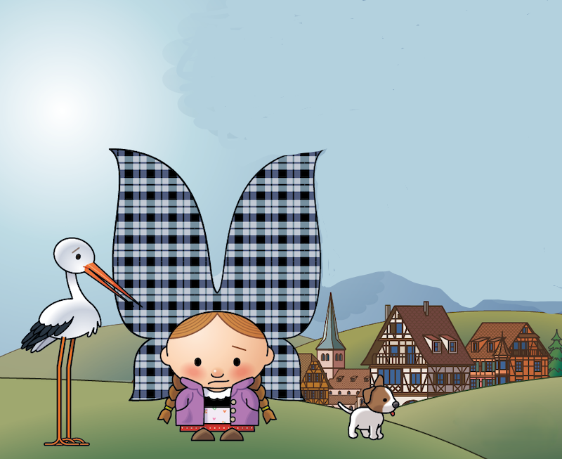
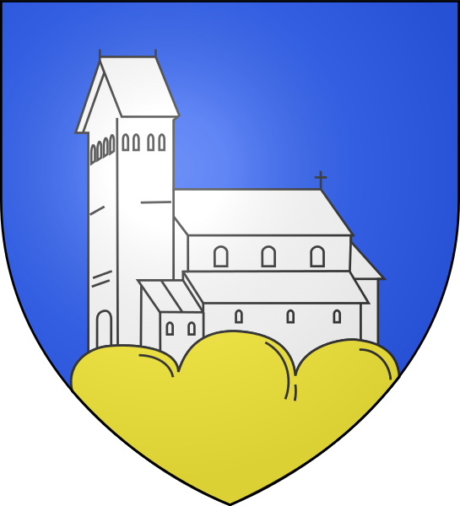


Villes et villages
L’œil de chaque photographe
mérite son
détour
Patrimoine D’ Alsace
Photos prises par un amoureux
du patrimoine ancien
pour le plaisir du partage
Blaesheim
Village agricole
au sud de Strasbourg

Slide 2
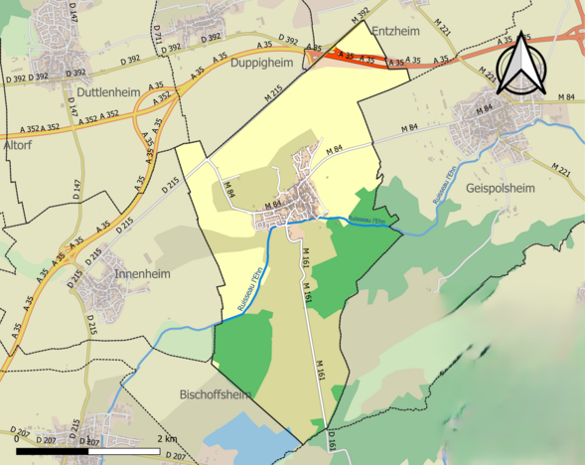

Blaesheim
est situé à 15 km au sud-ouest de Strasbourg
Le village s'étale du sud au sud-est au pied de la colline nommée Gloekelsberg ainsi que sur son flanc. Cela confère au village le plus haut point de l'Eurométropole de Strasbourg.
Blaesheim est cité dans de nombreux textes dès le haut Moyen Âge. Comme souvent pour les localités alsaciennes, le nom varie suivant les textes :
Blaedinsheim, en 1215.
Bledeszheim, courant 1300.
Pledensheim, 1366.
Bledesheim, courant 1372.
Bledensheim, 1442.

Slide 3
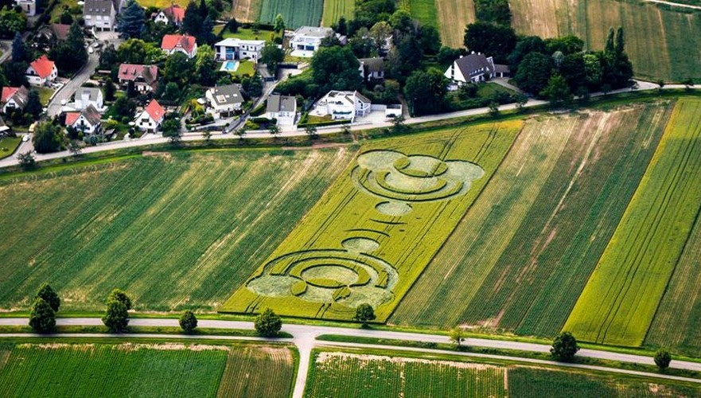
LE BAN COMMUNAL
Les principales composantes sont les suivantes
:
La colline du Gloeckelsberg, ceinture verte du village, composée de petites parcelles remembrées (vergers, friches…)
Le Bruch avec ses prairies, taillis et bois, particulièrement riche au niveau de la faune et de la flore
Les terres exploitées par les agriculteurs occupent 61% du territoire (41% du département)
LES PRODUCTIONS VEGETALES
Blé et orge : 109 ha Maïs grain : 336 ha
Prairies naturelles : 69 ha Luzerne : 22 ha
Jachères : 11 ha

Slide 4
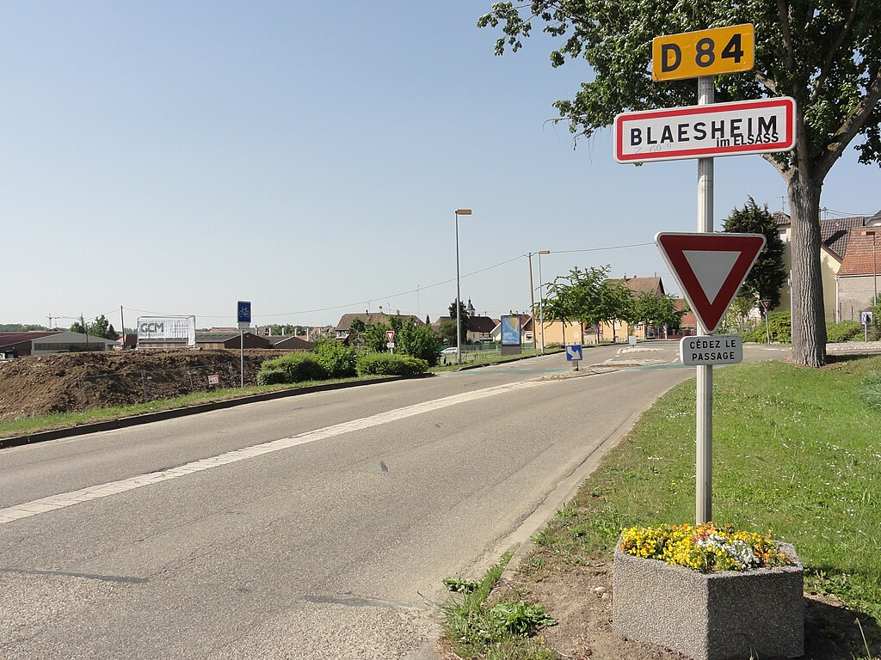
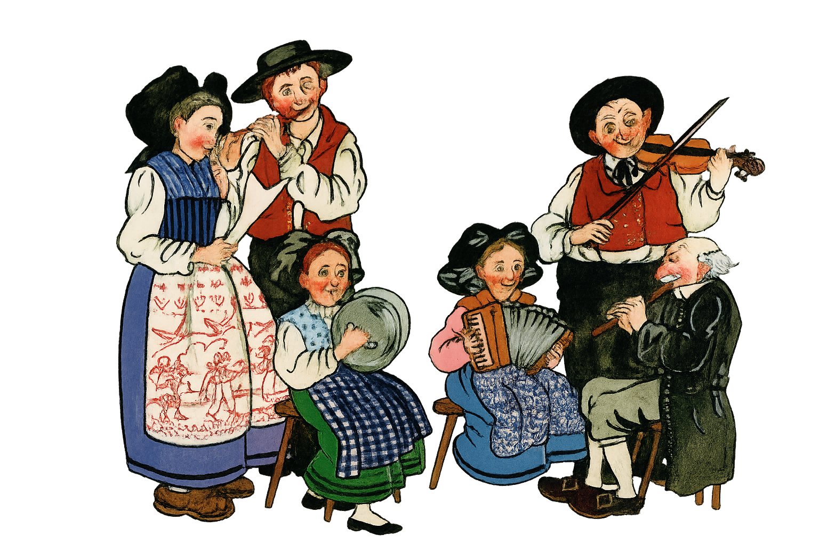
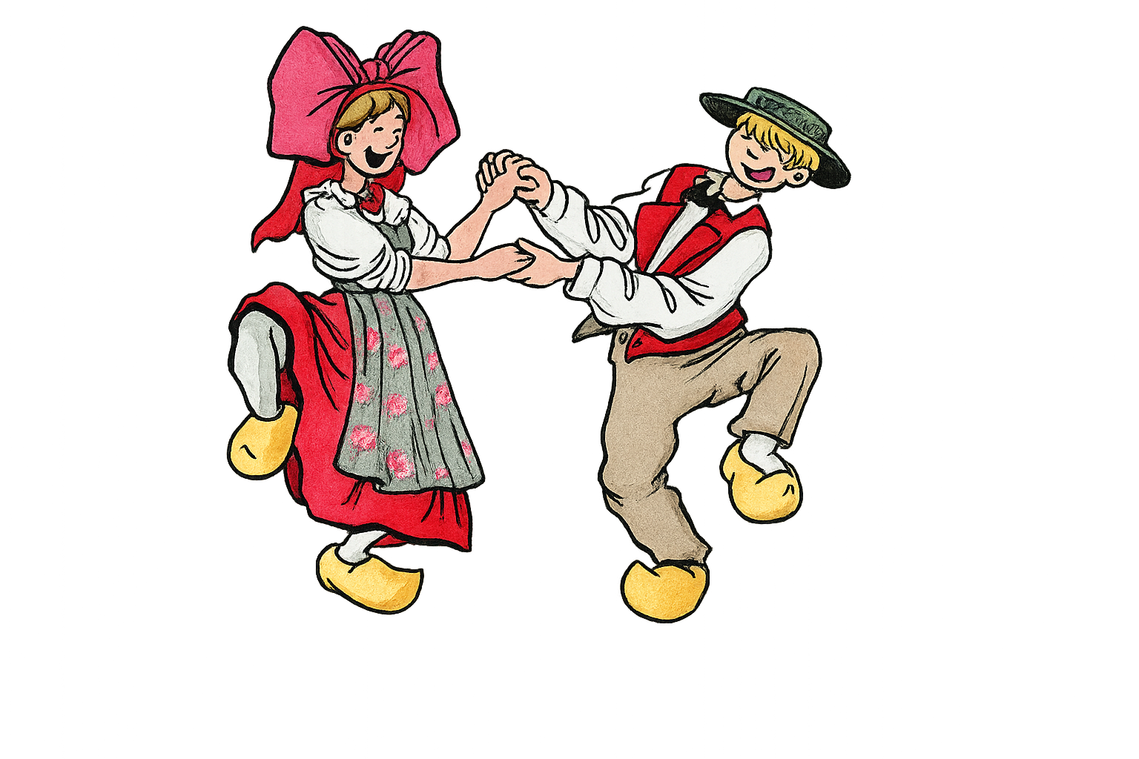

Slide 5
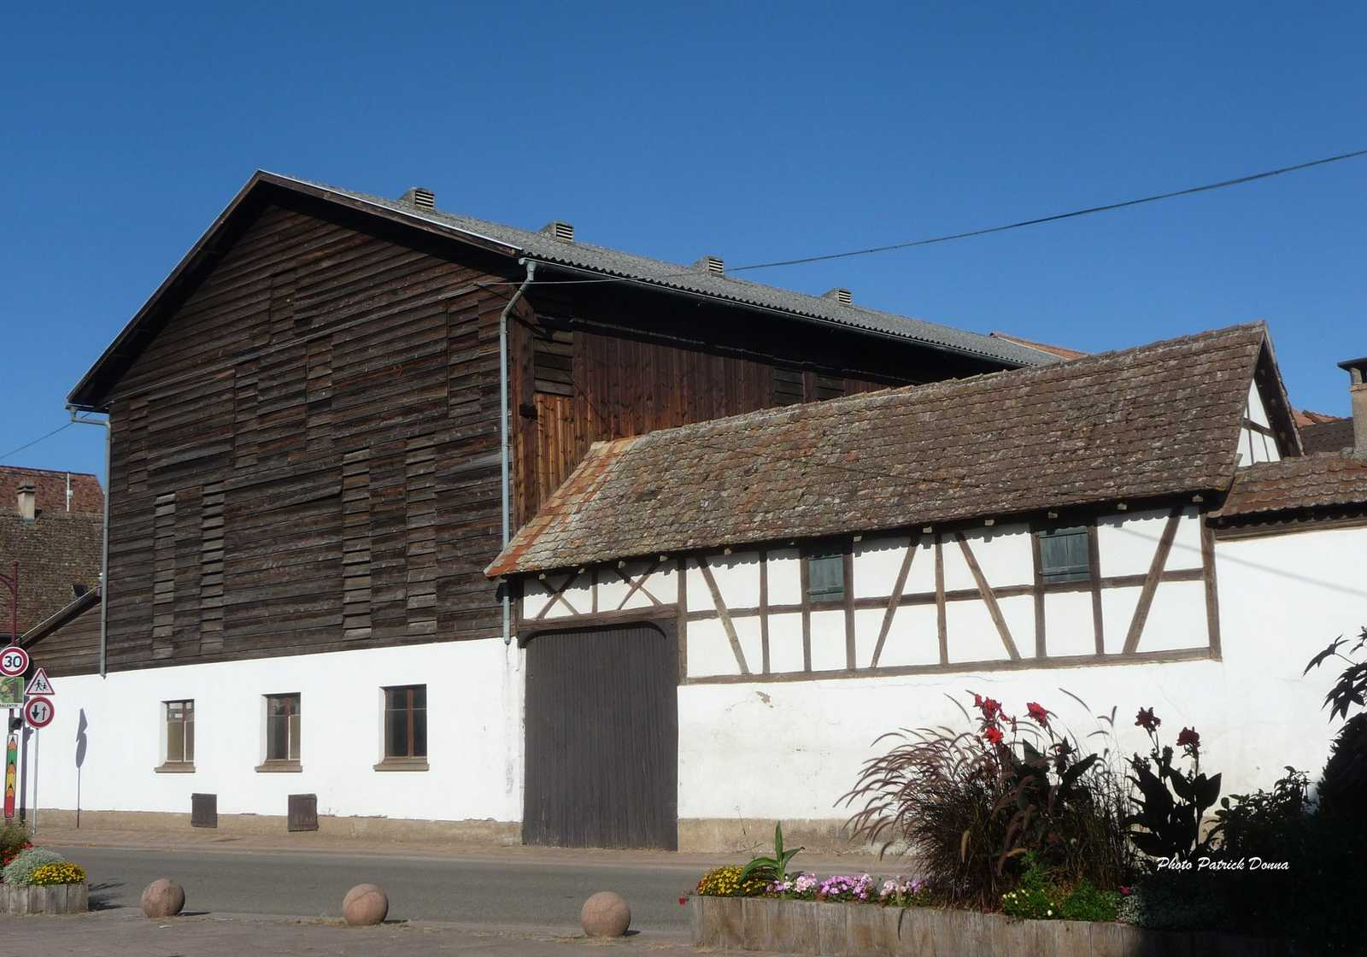

Slide 6
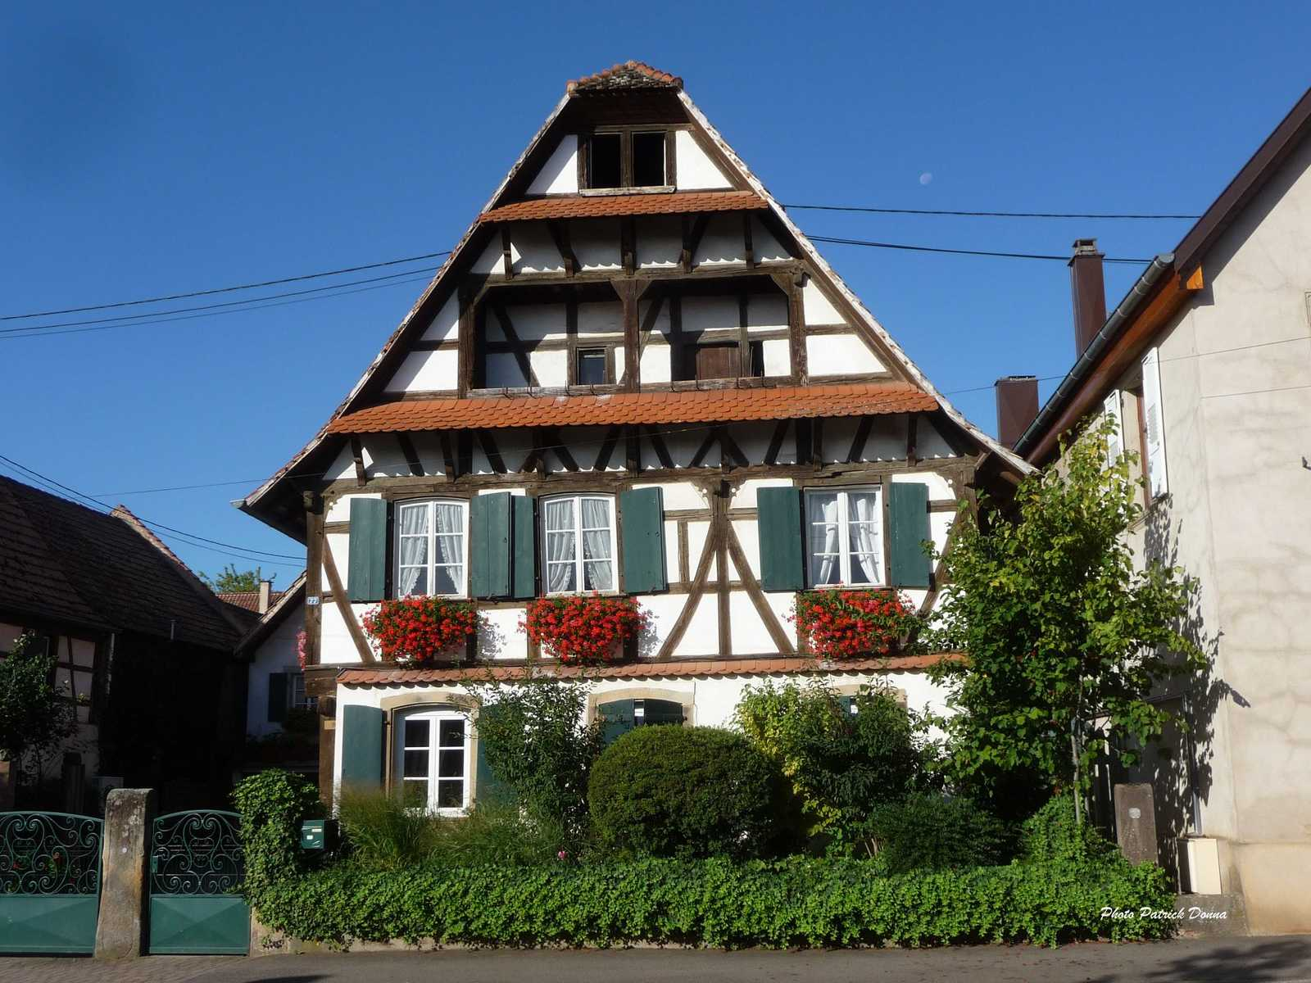

Slide 7
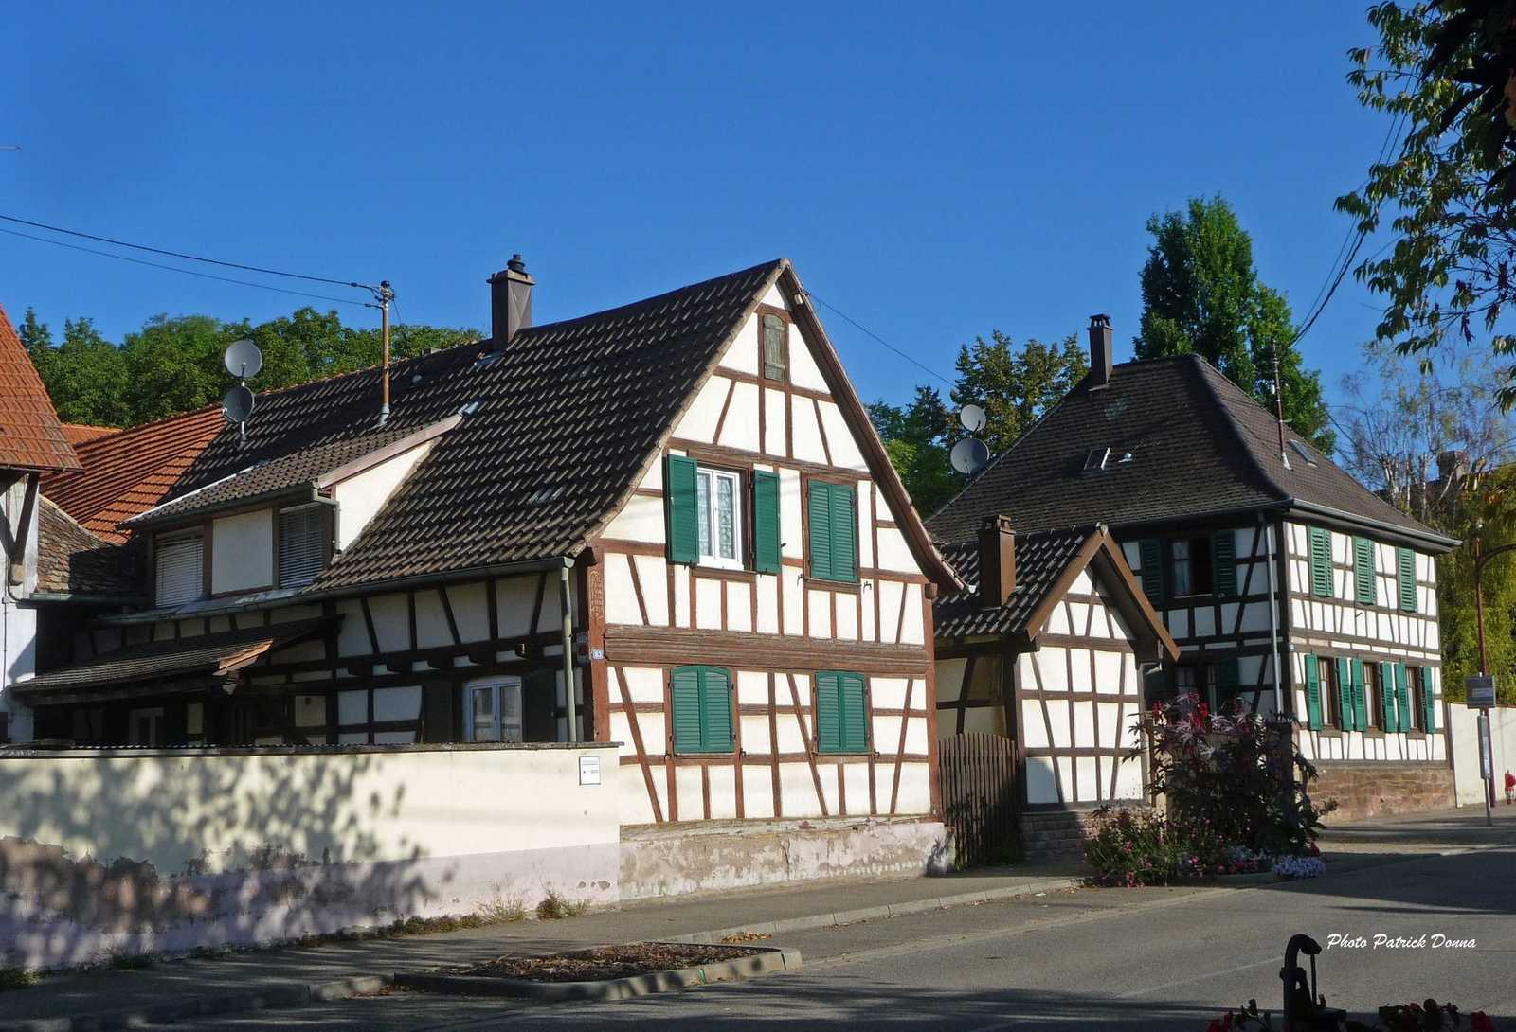

Slide 8
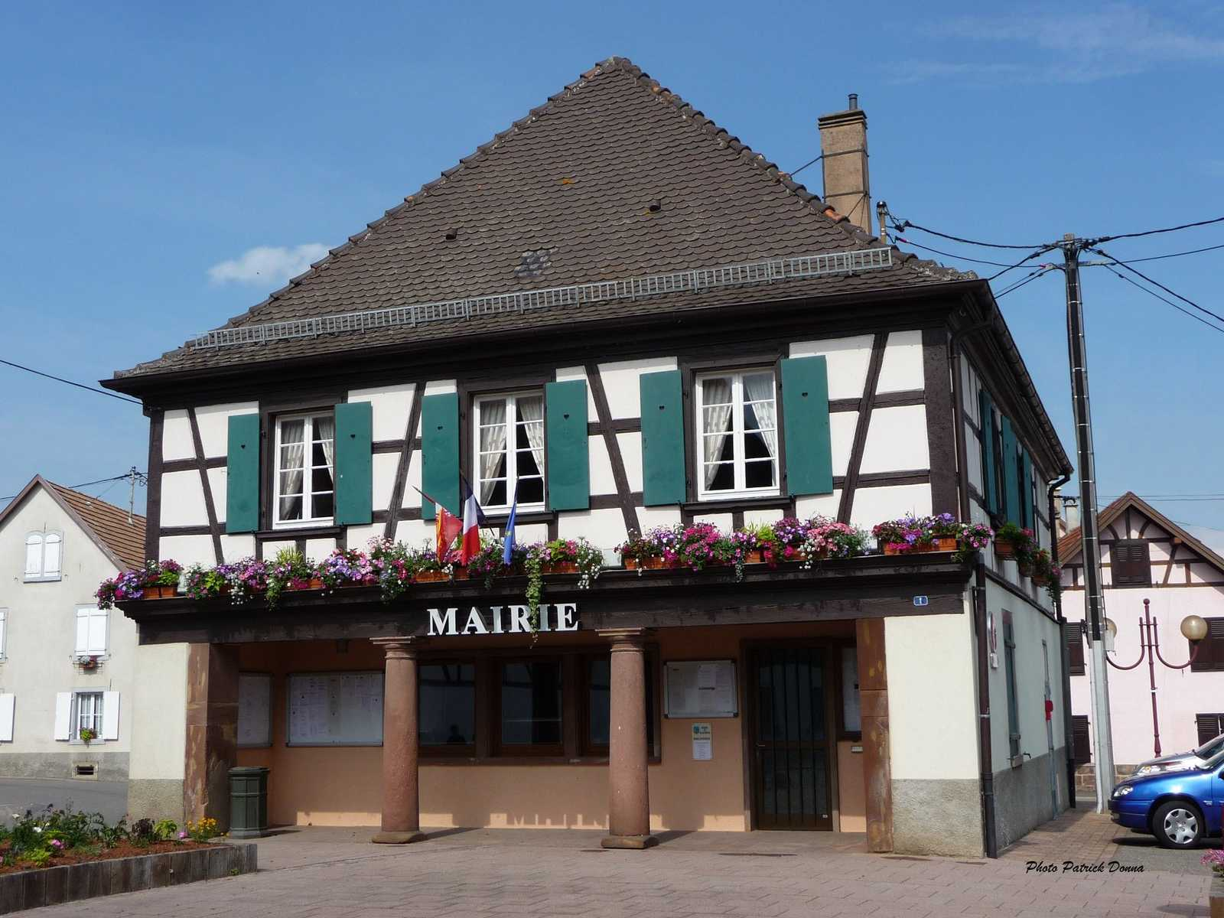


Slide 9
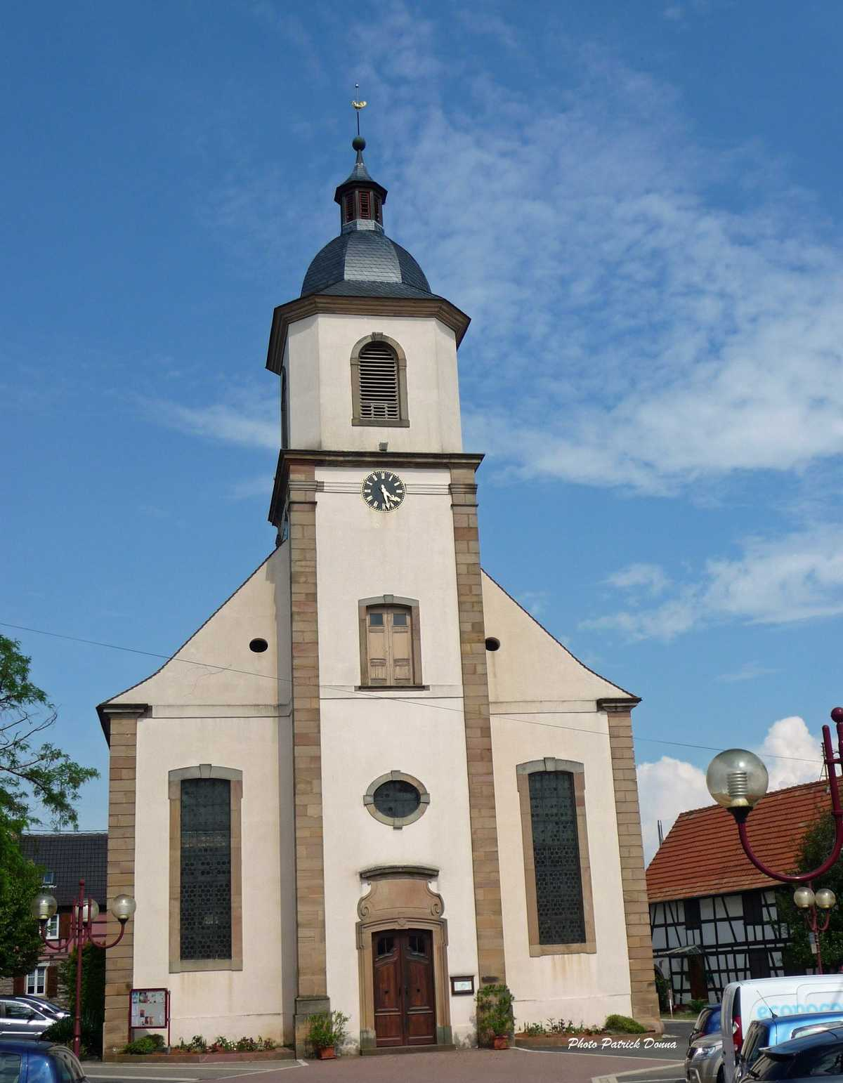

Slide 10
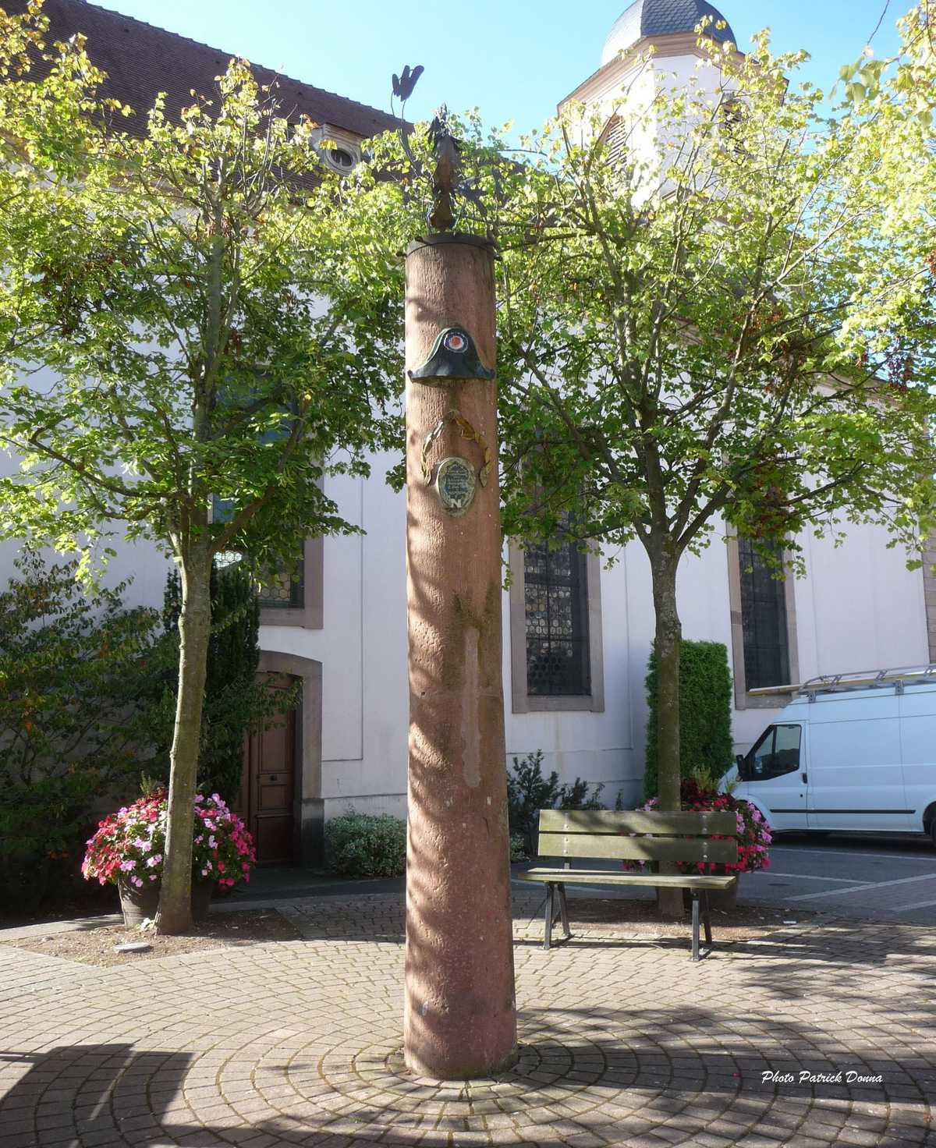

Slide 11
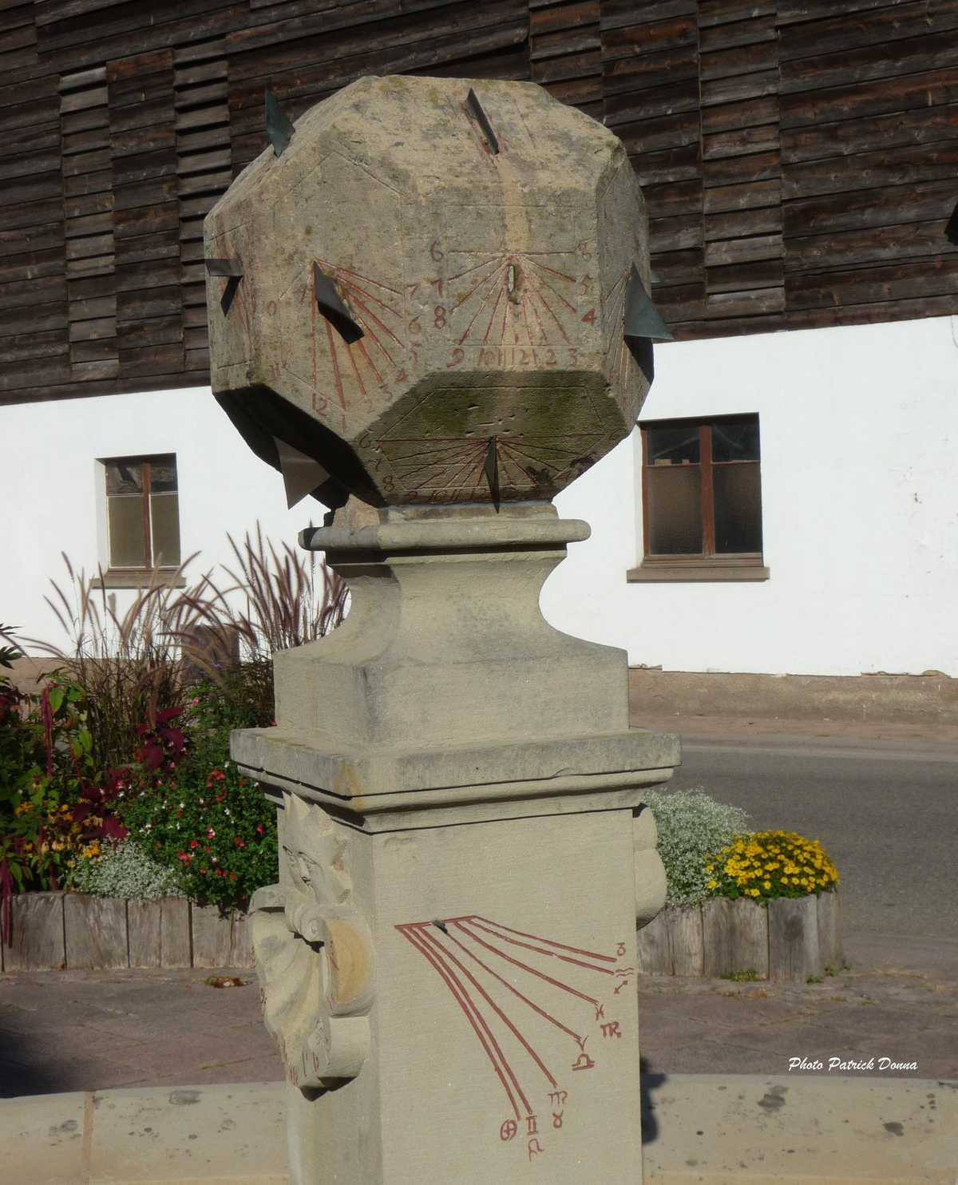

Slide 12
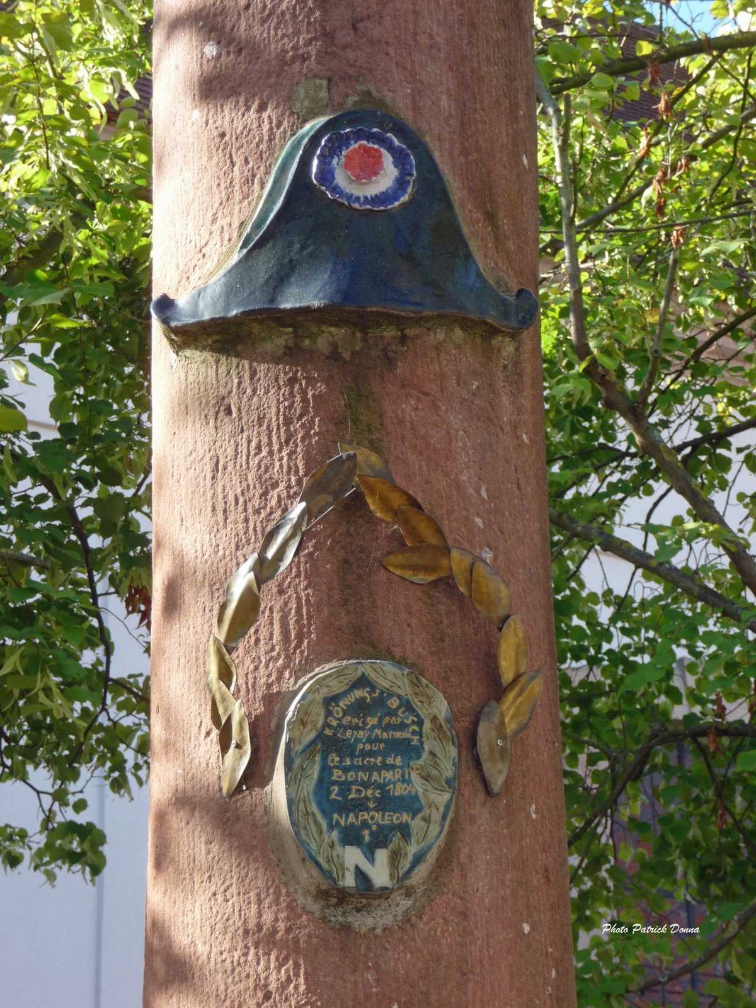

Slide 13
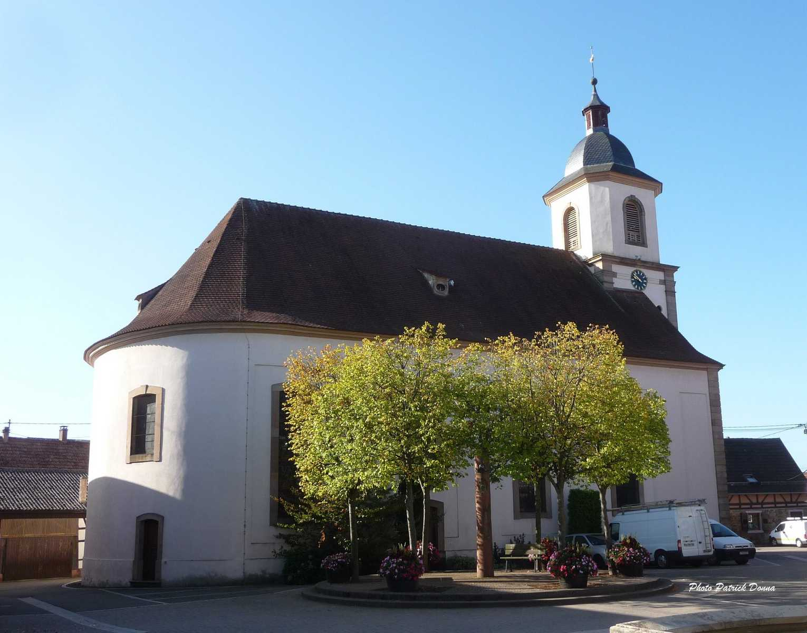

Slide 14
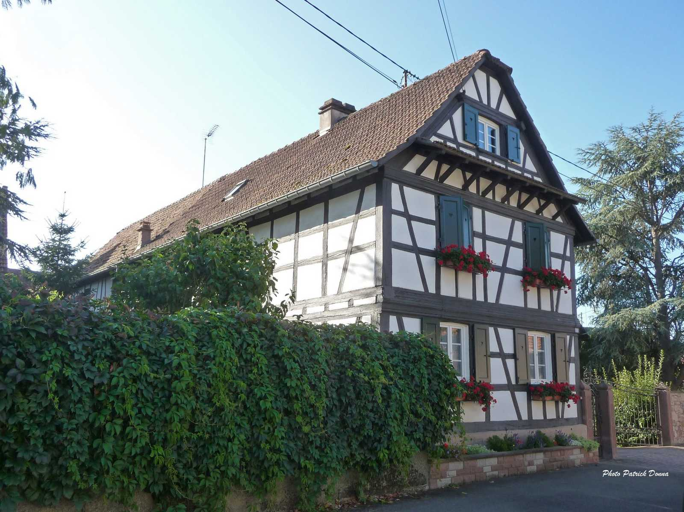

Slide 15
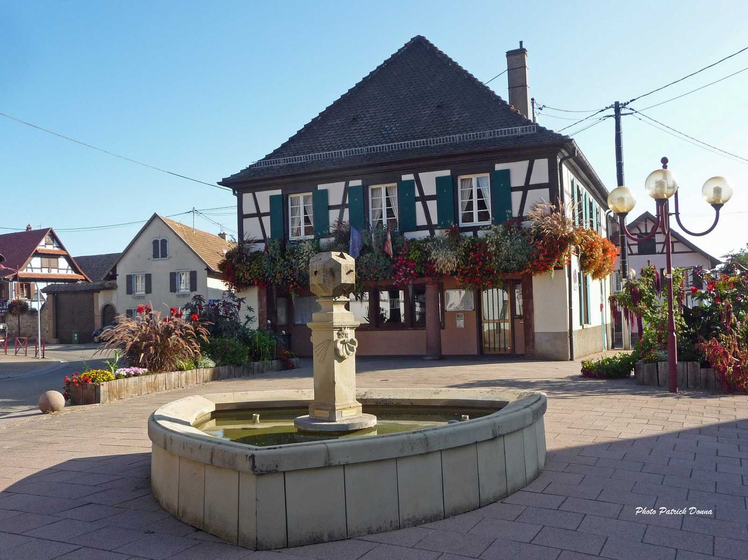

Slide 16
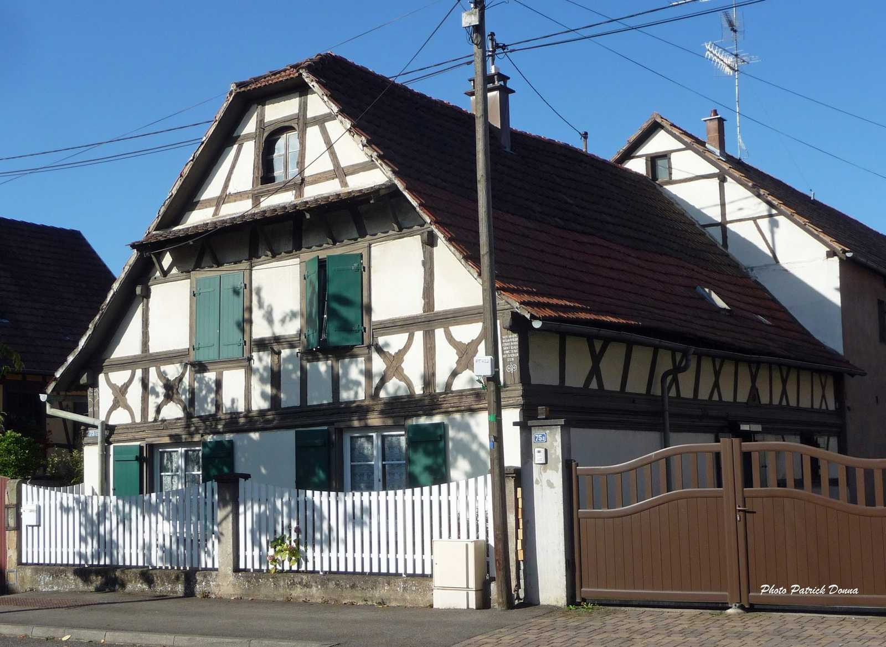

Slide 17
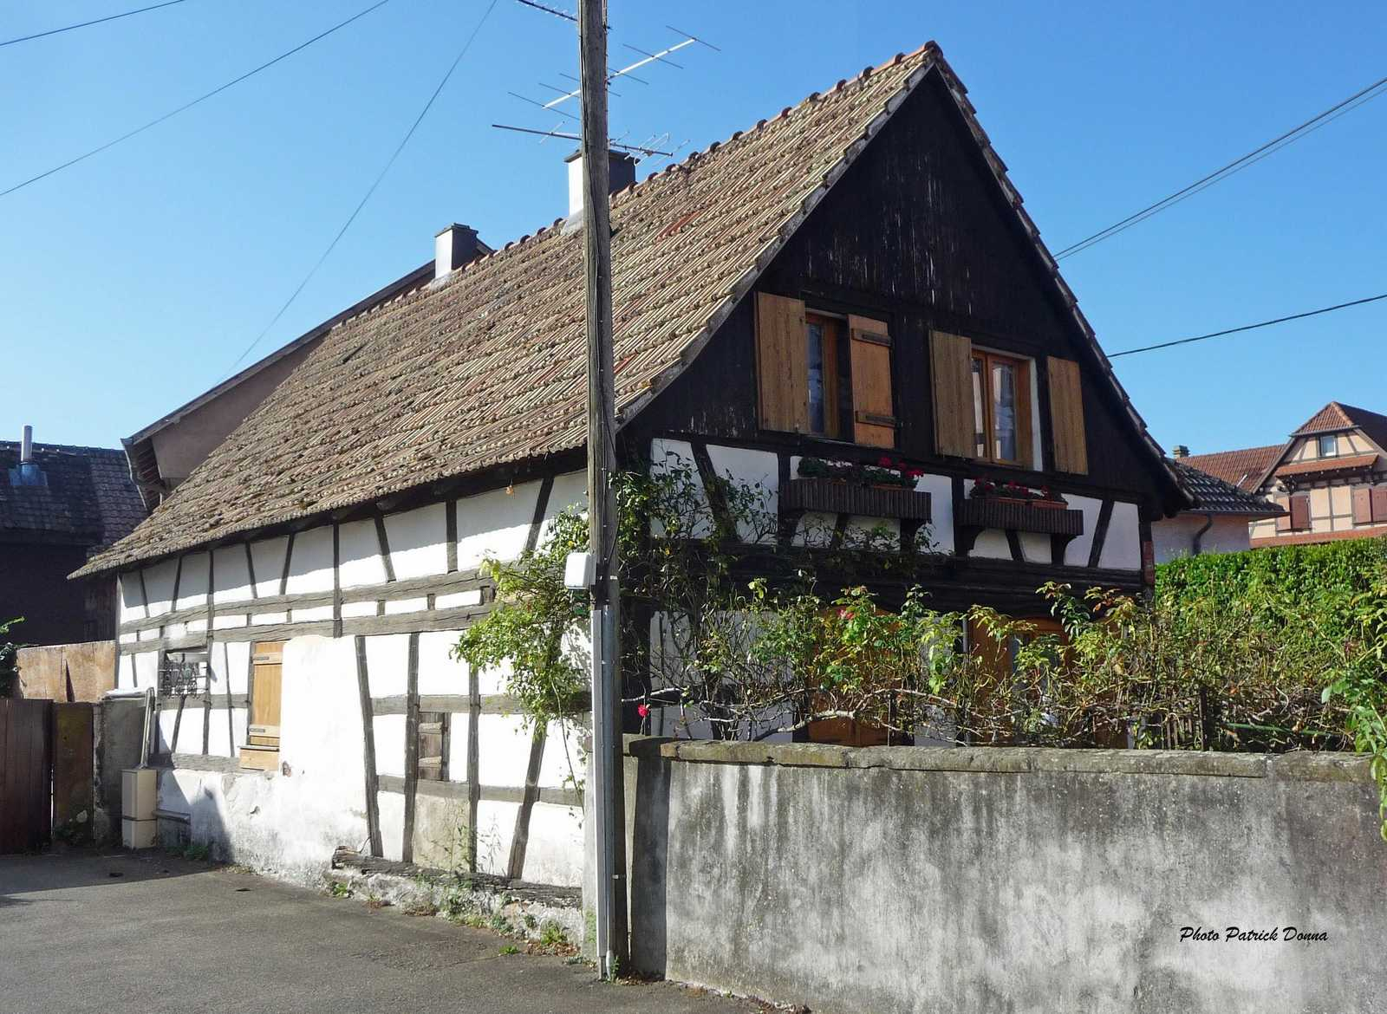

Slide 18
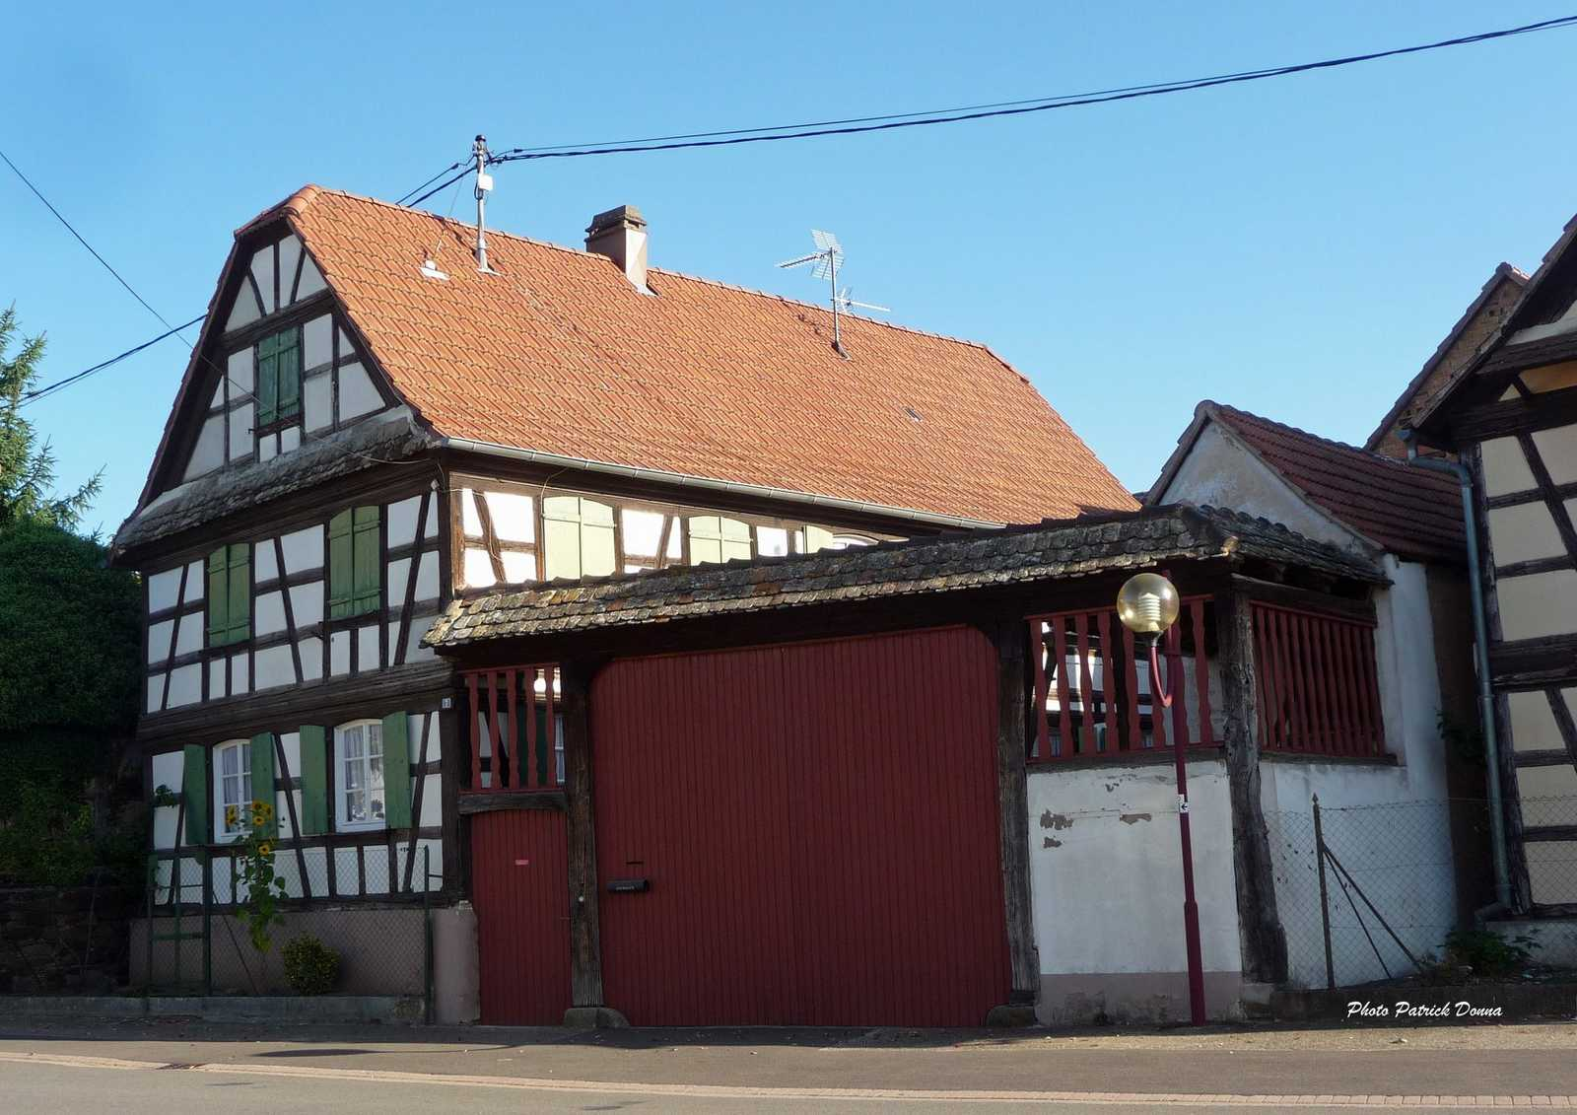

Slide 19
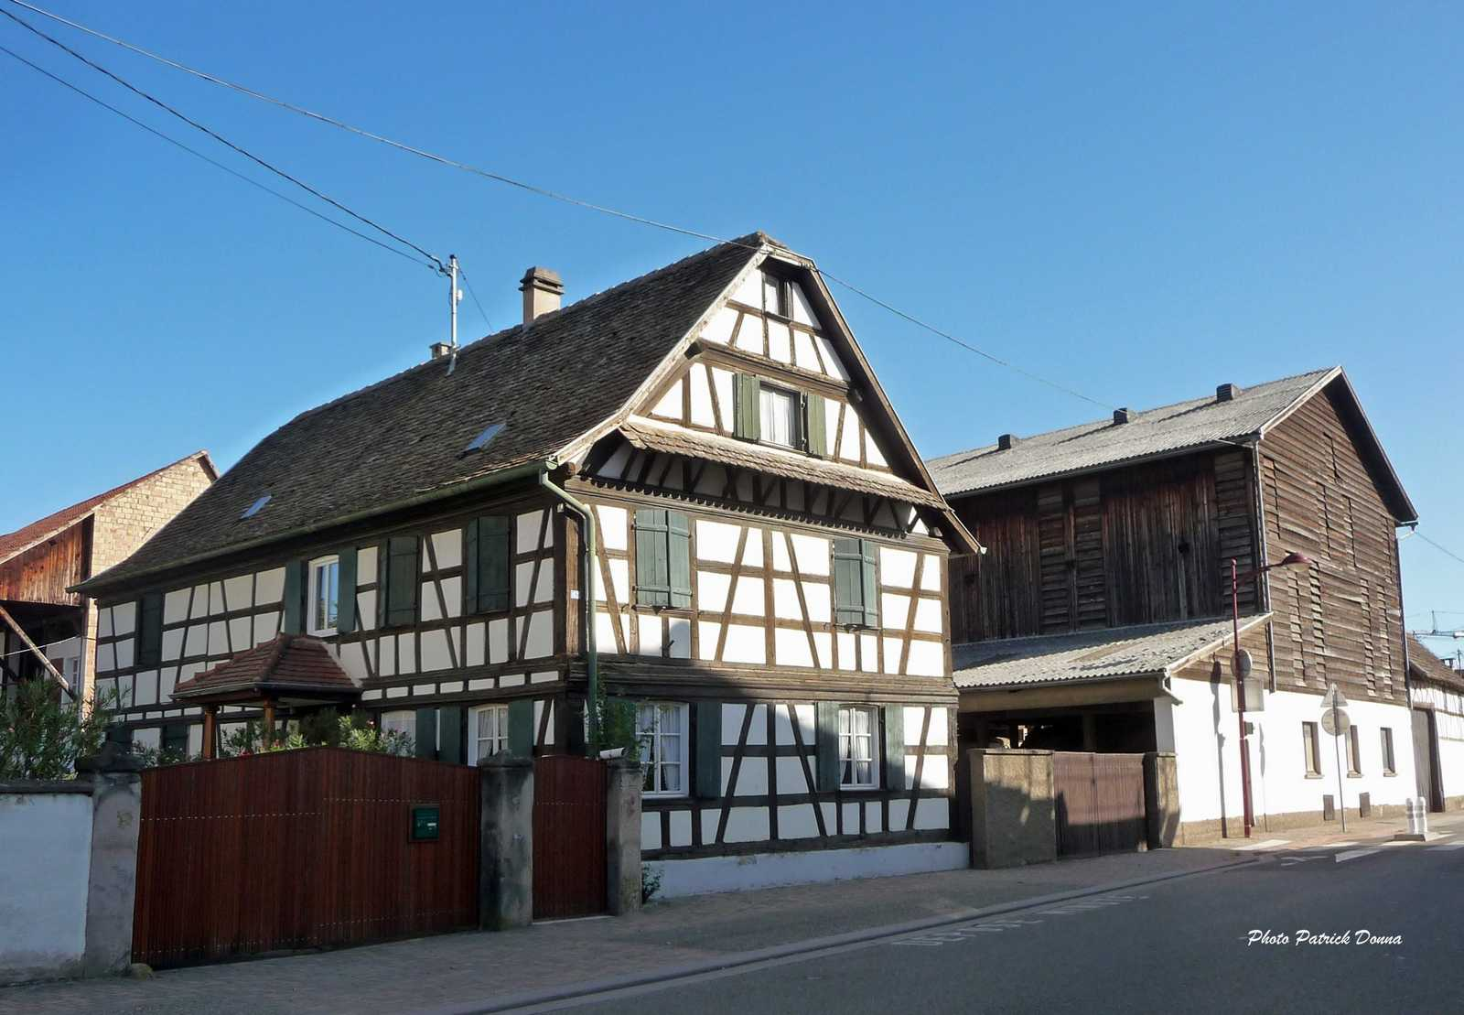

Slide 20
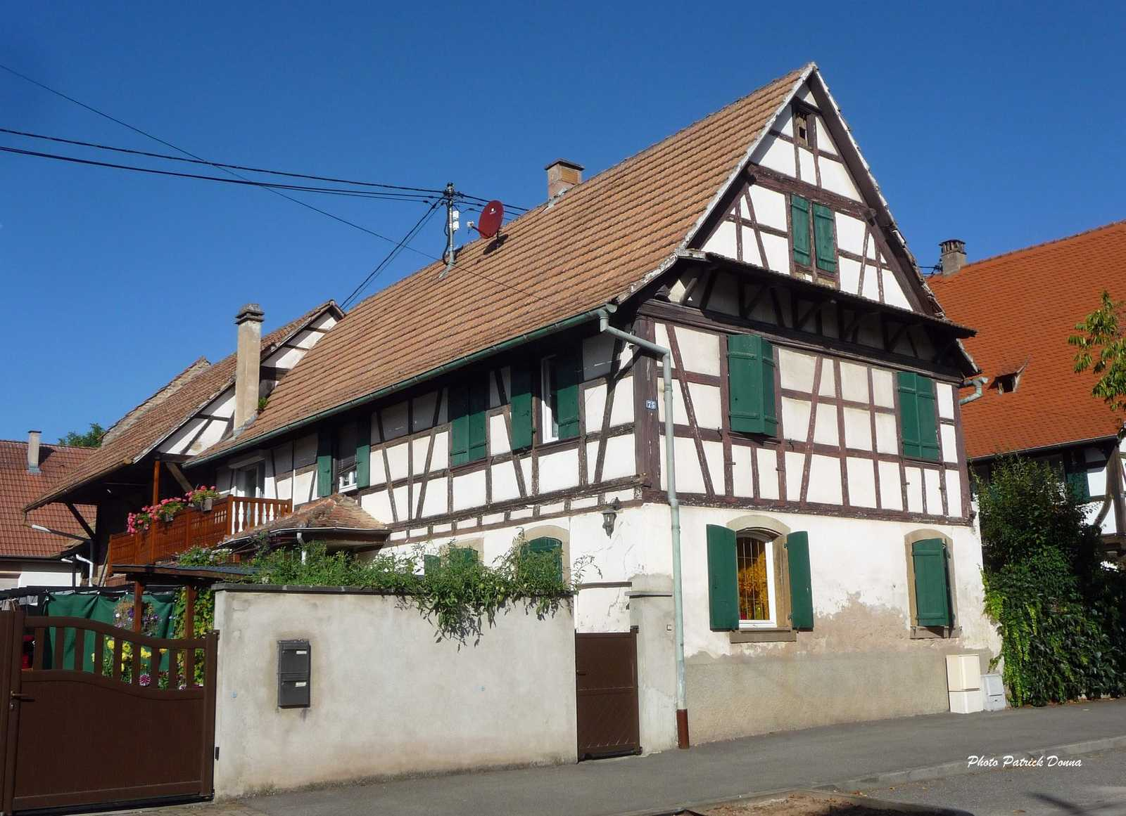

Slide 21
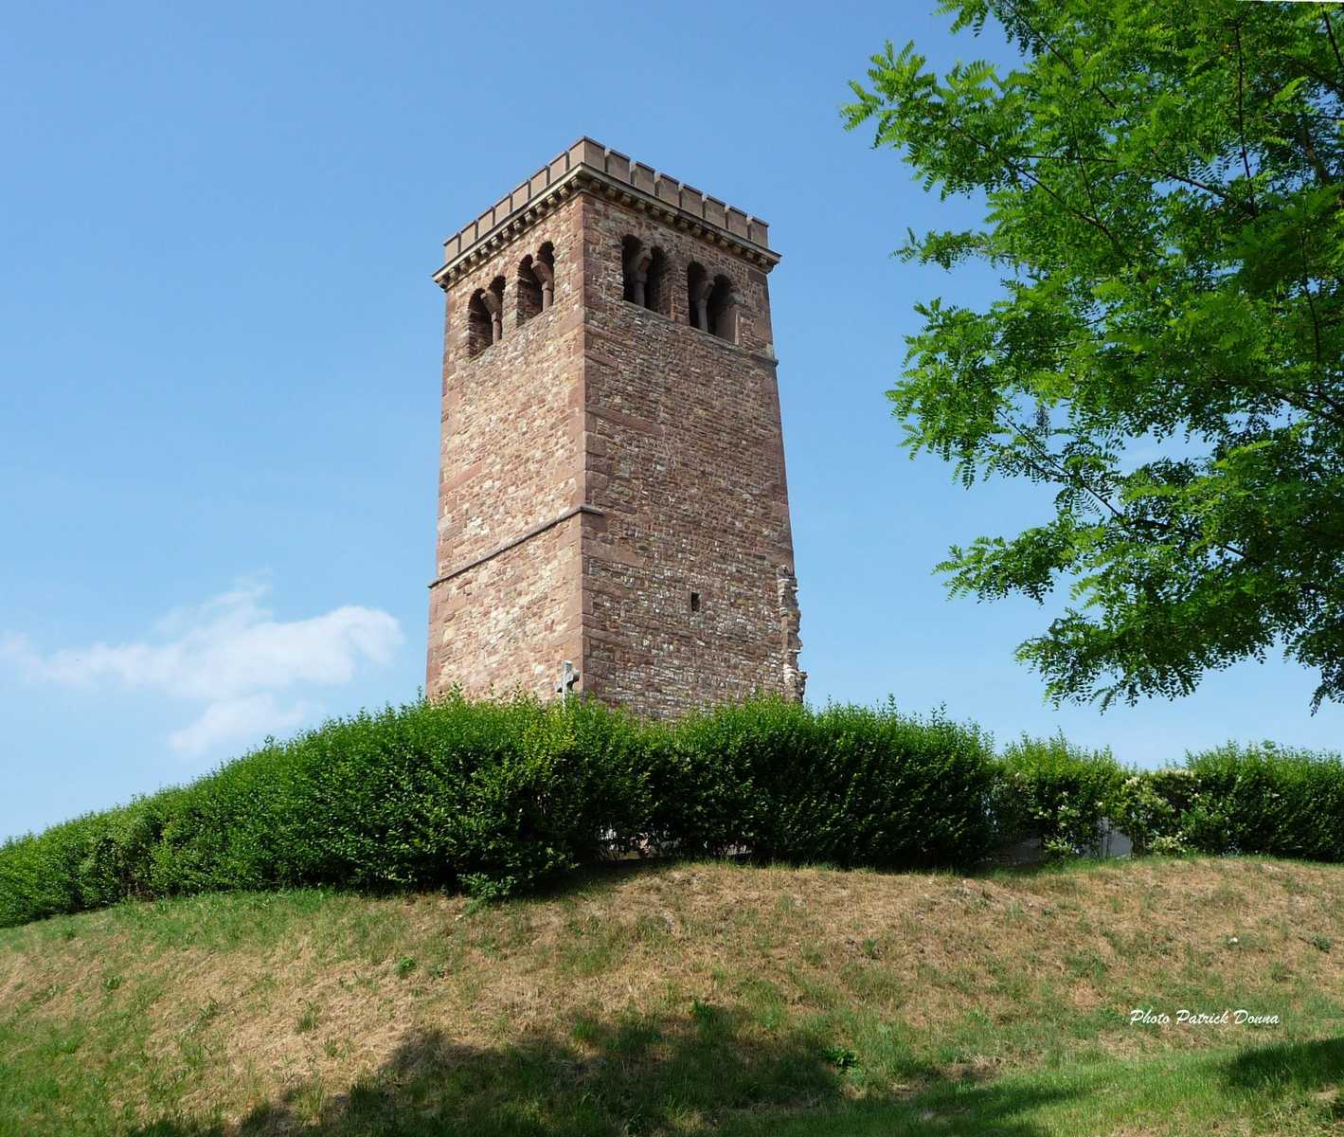
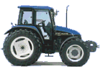

Slide 22
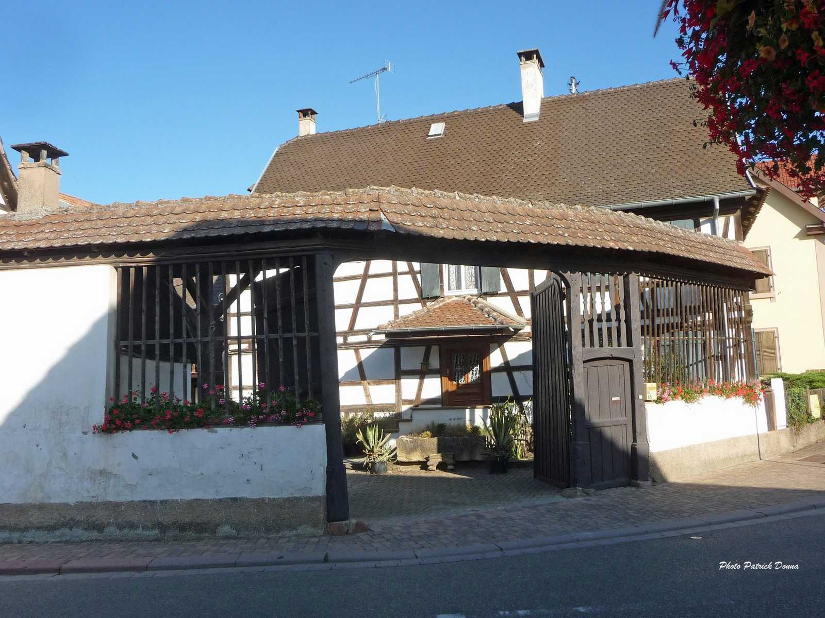

Slide 23
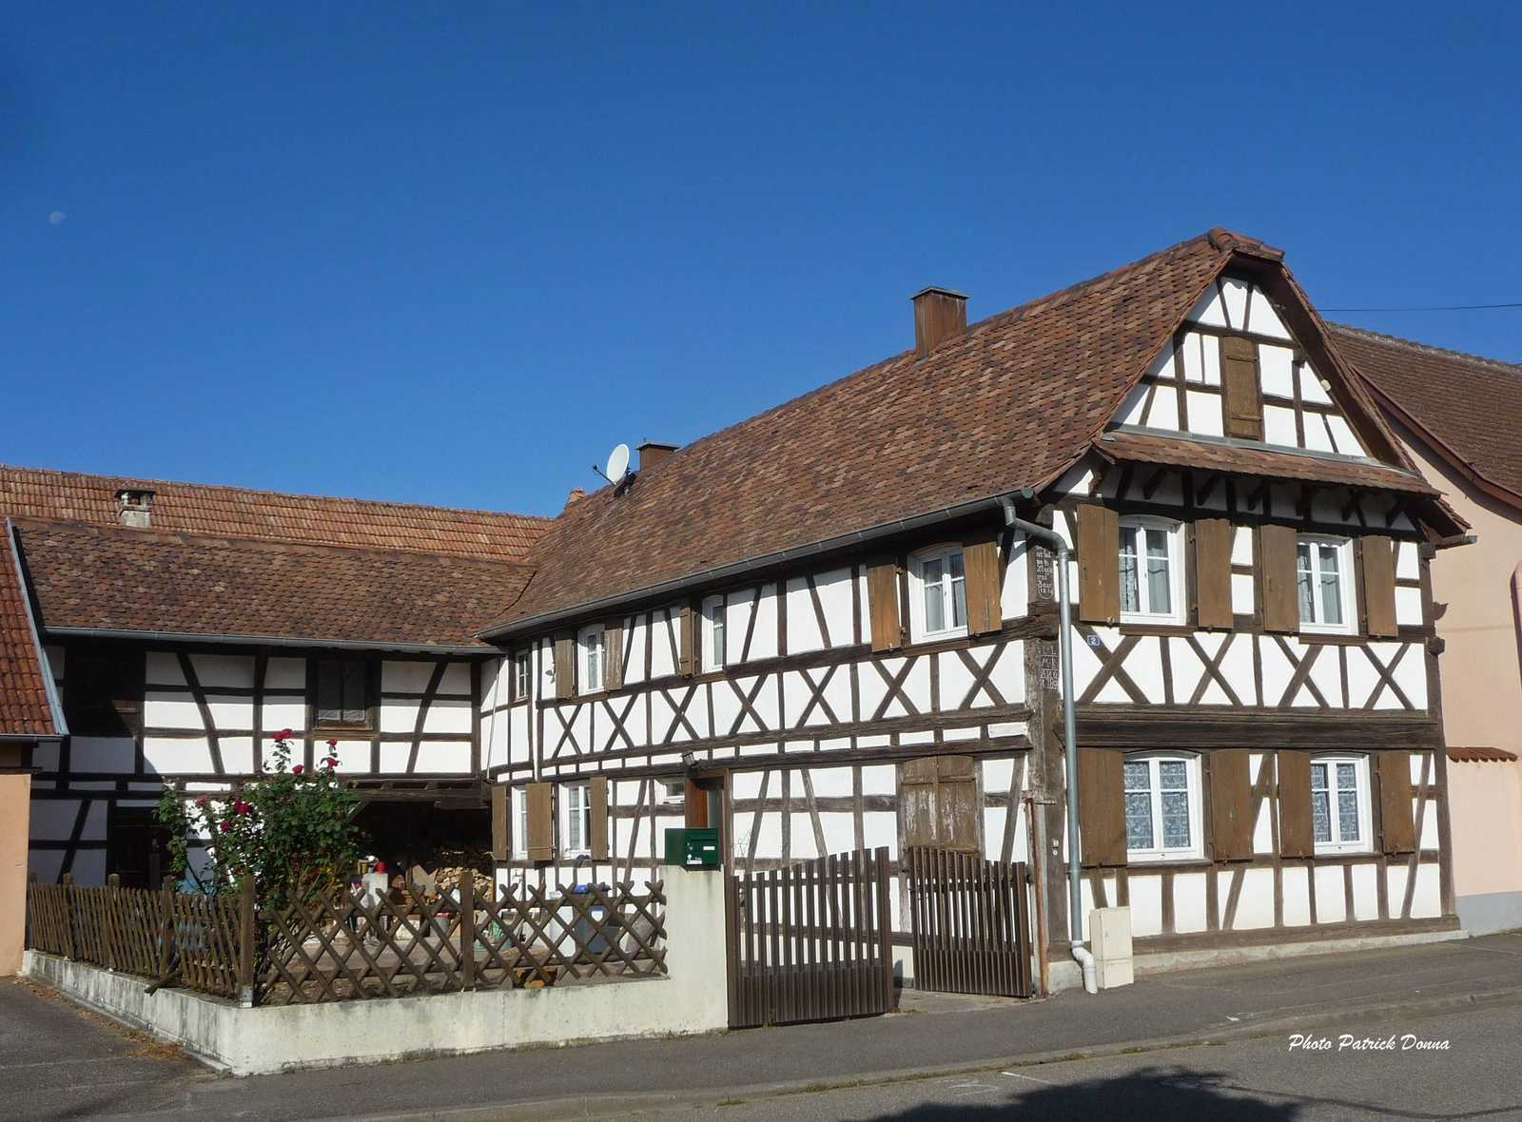

Slide 24
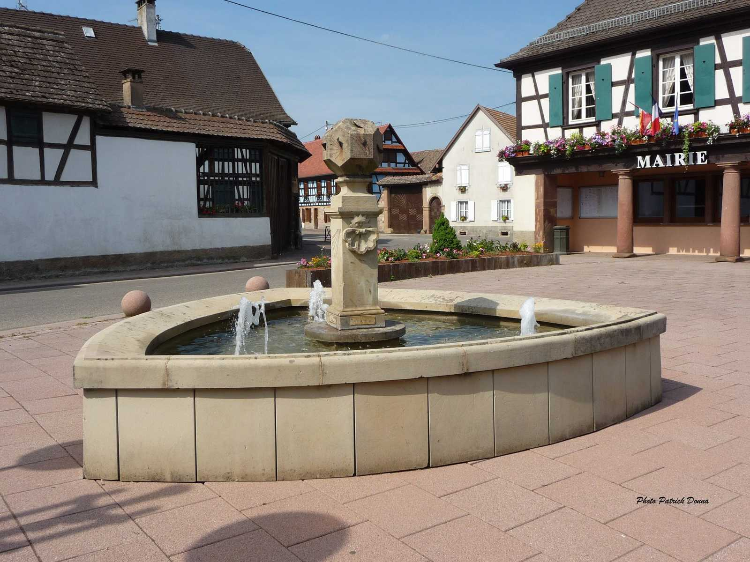
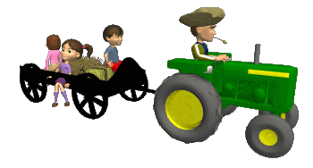

Slide 25
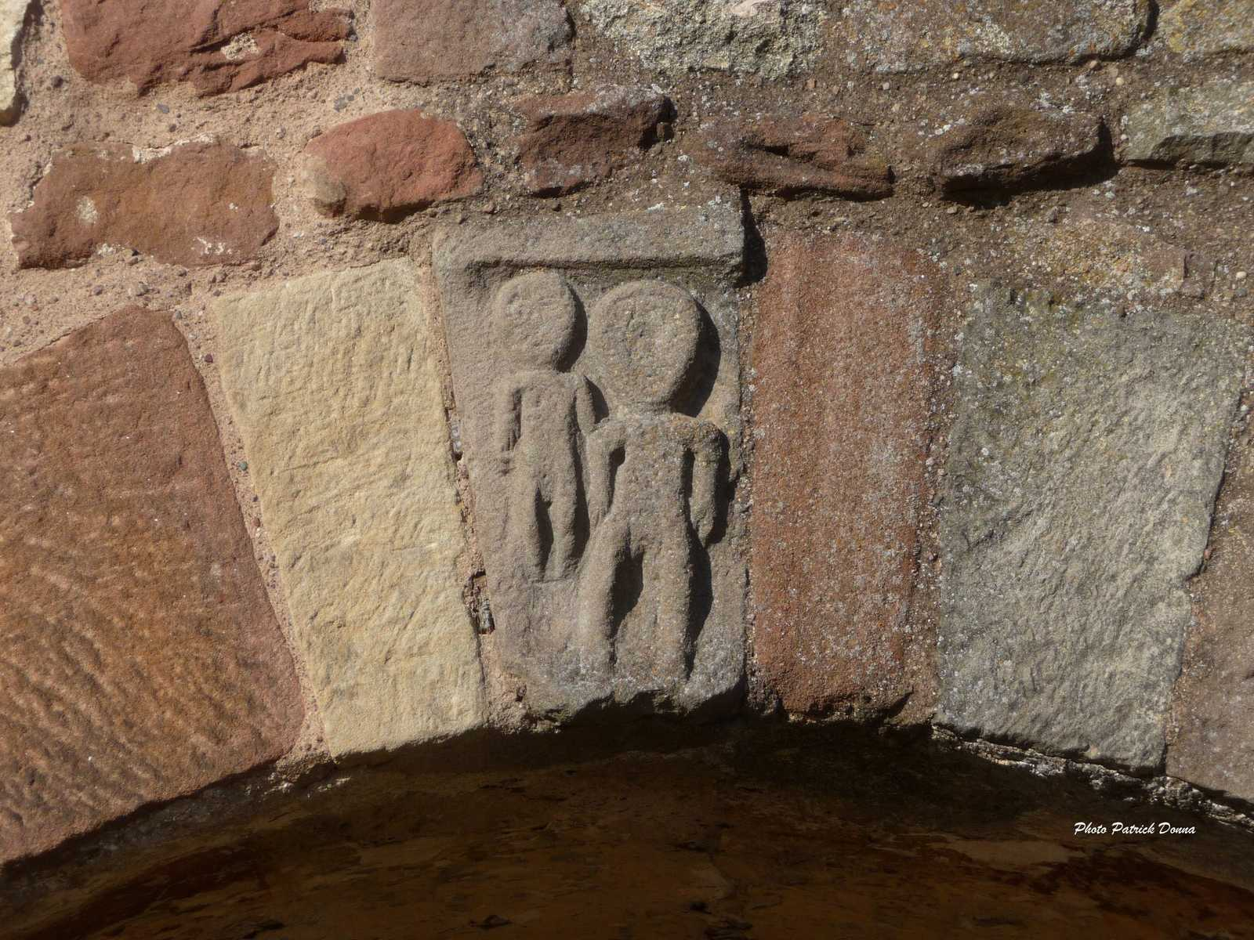

Slide 27
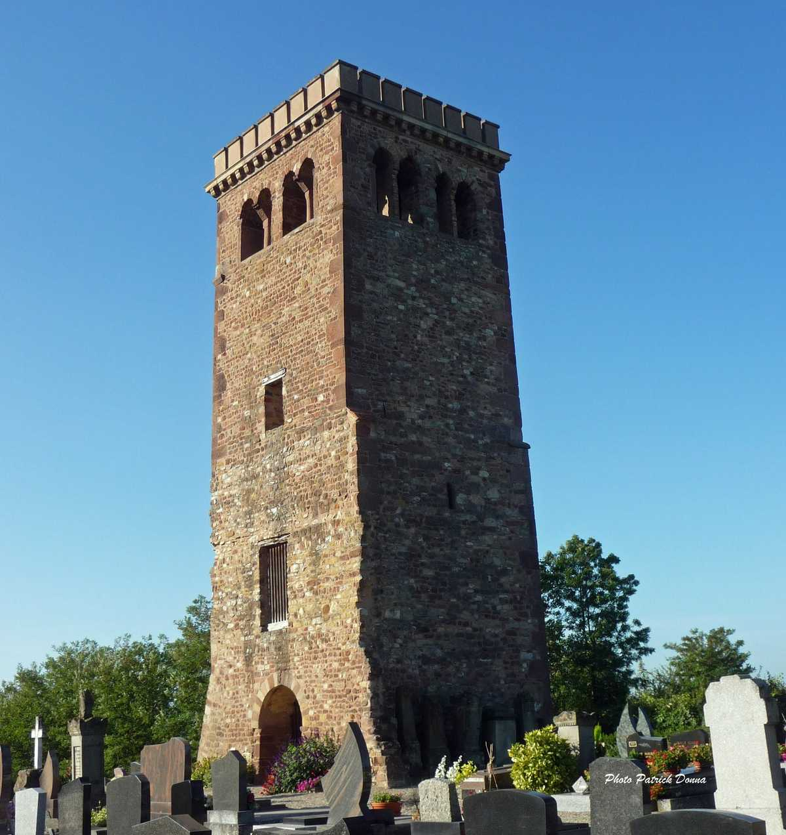

Slide 28
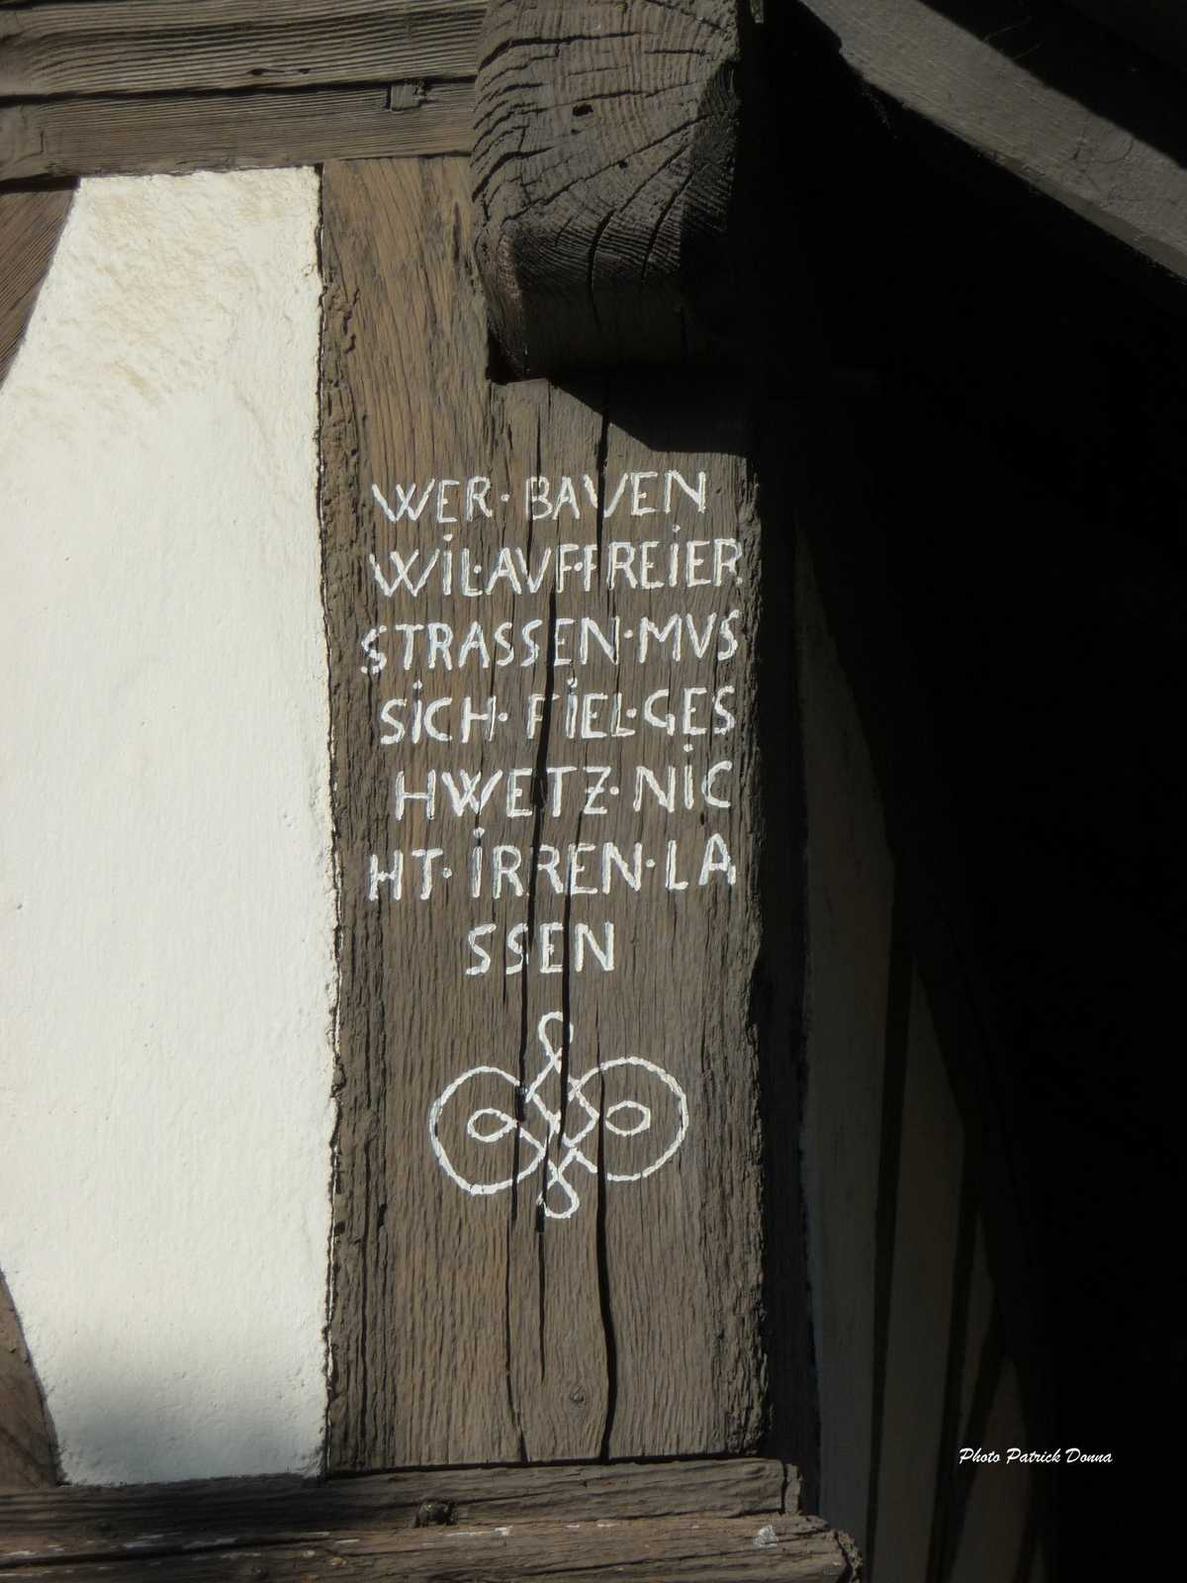

Slide 29
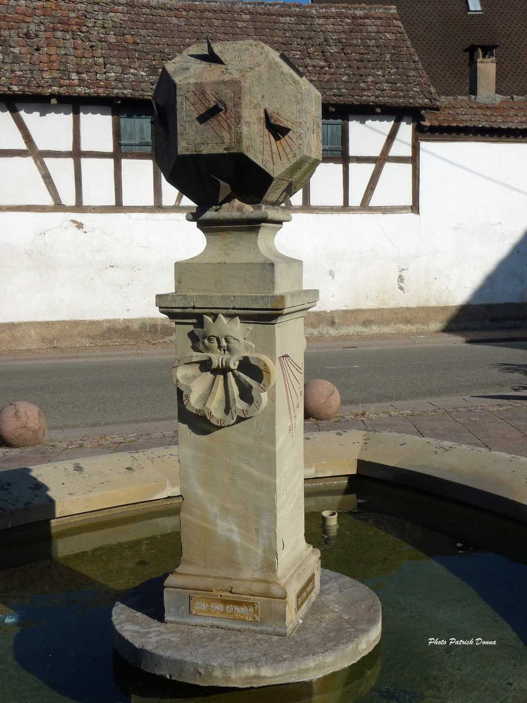

Slide 30
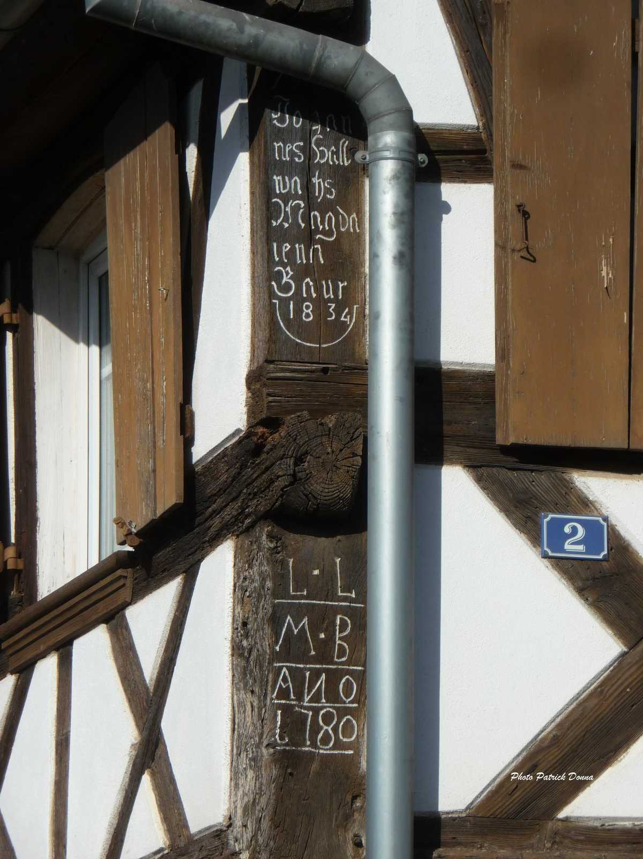

Slide 31
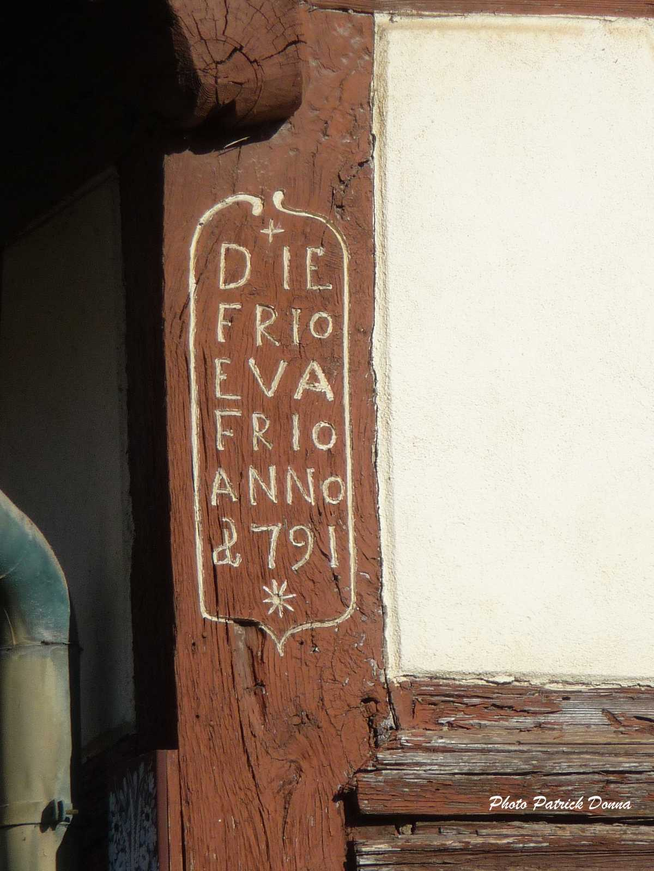

Slide 32
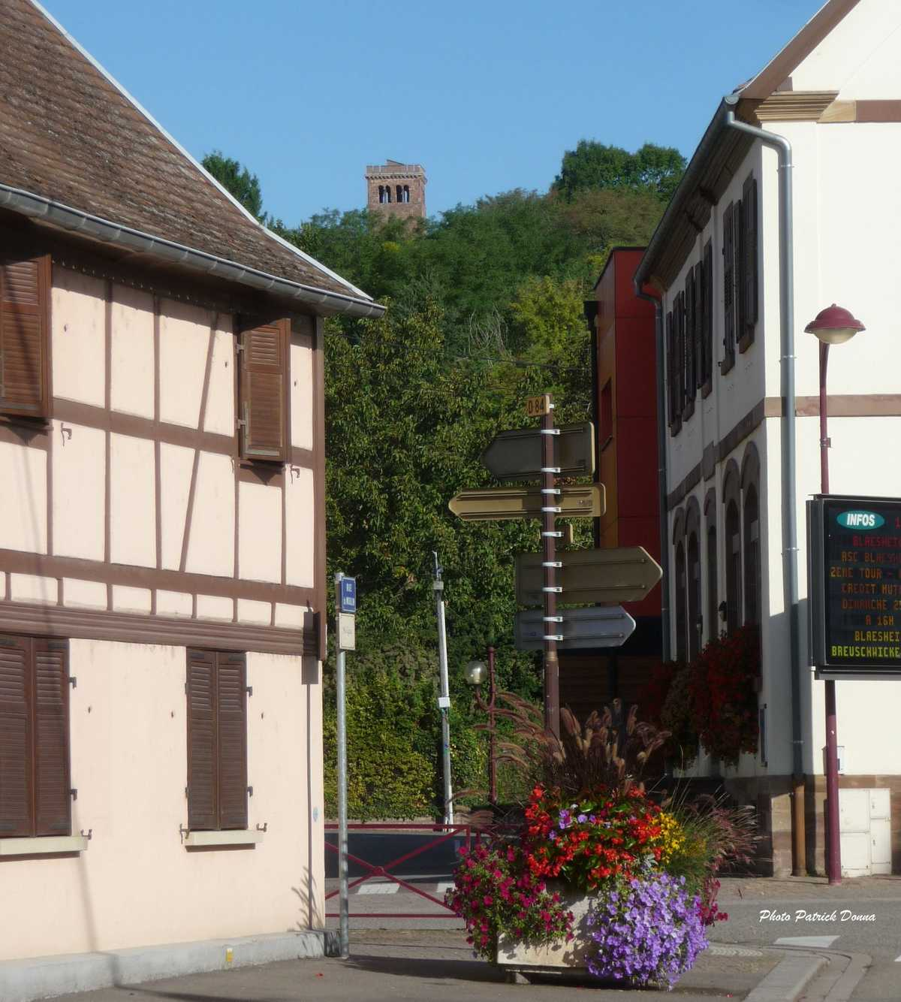

Slide 33
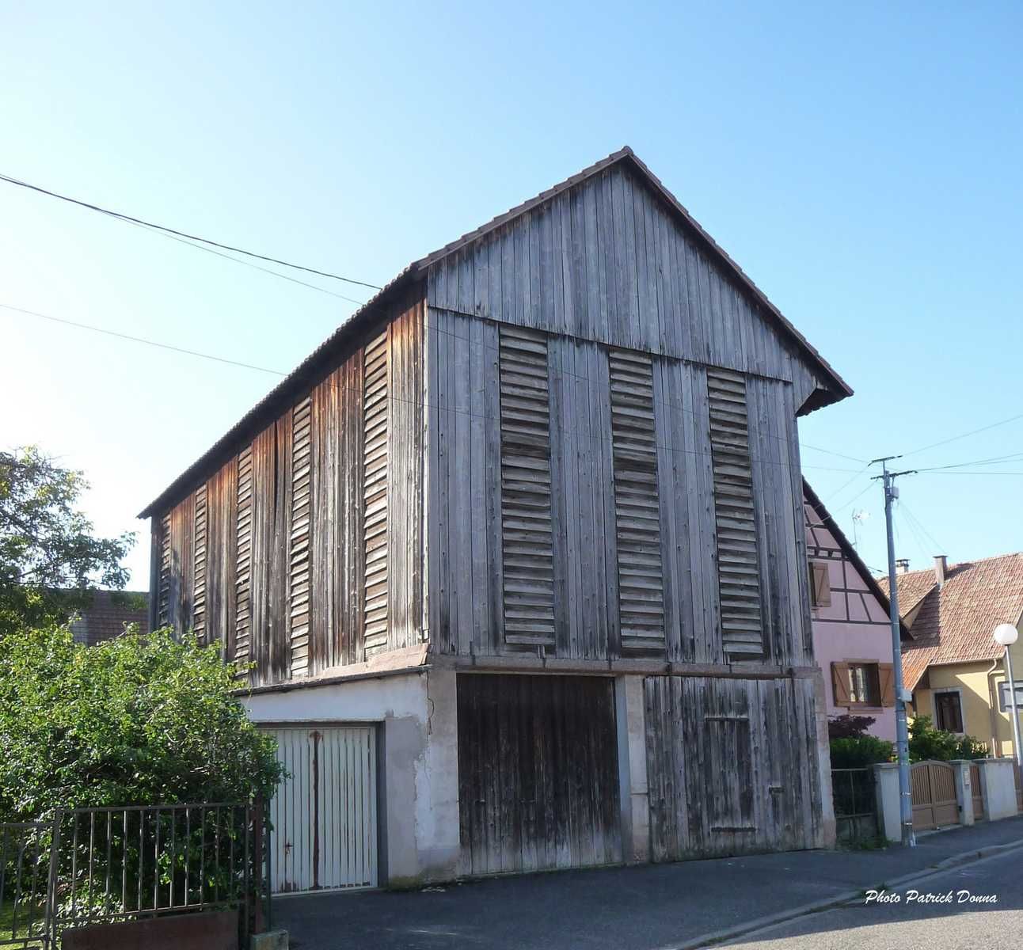

Slide 34
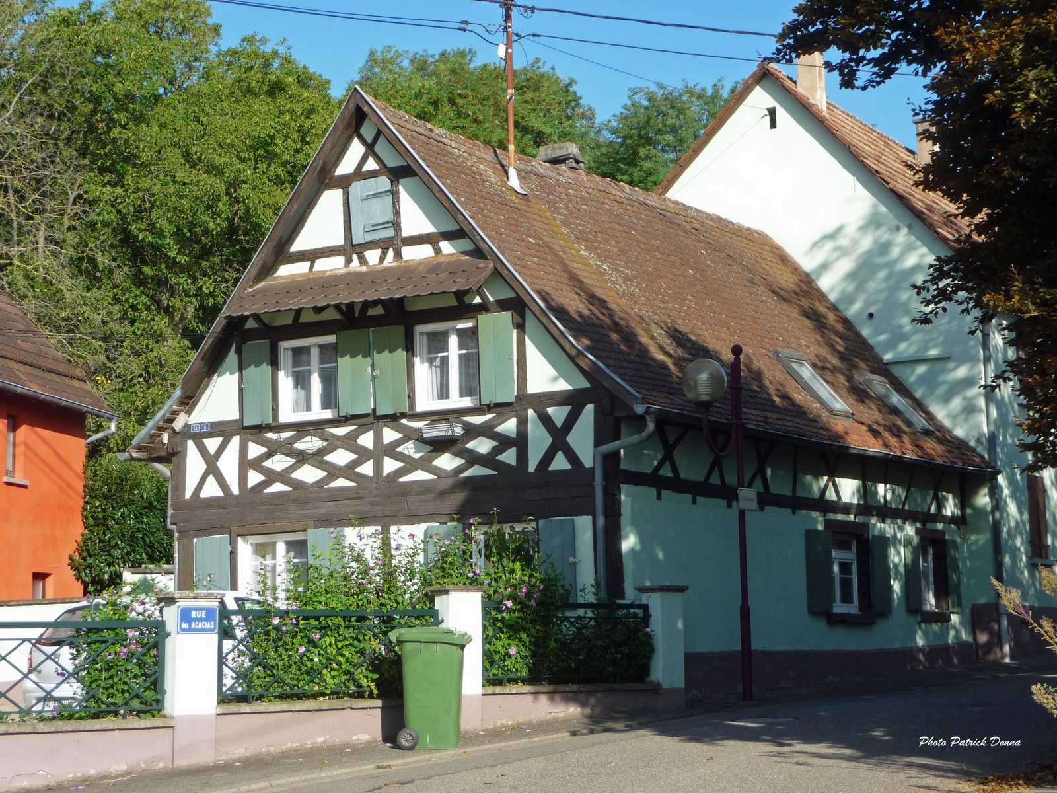

Slide 35
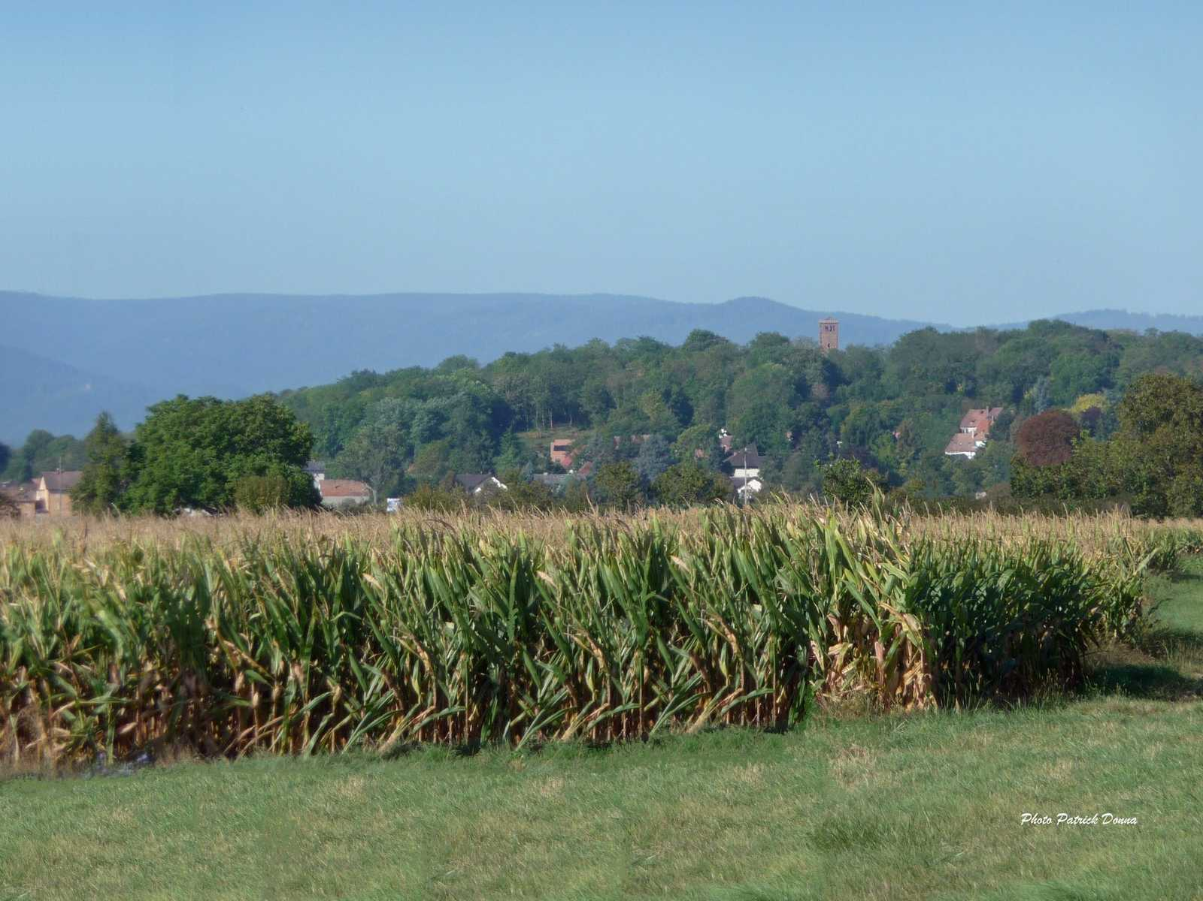
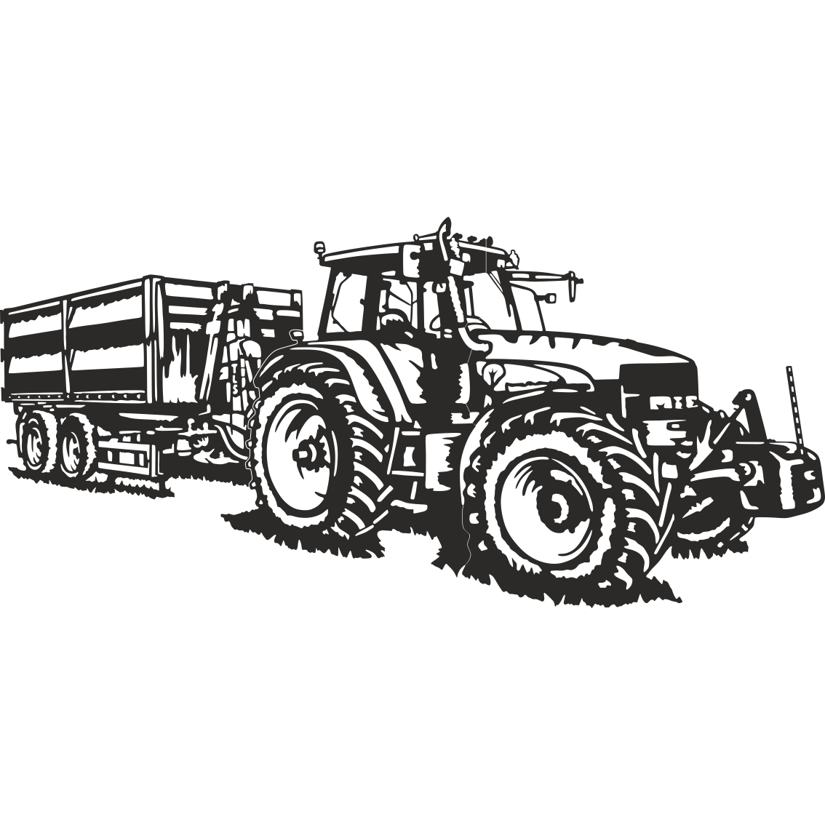
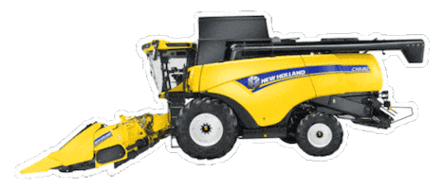

Slide 36
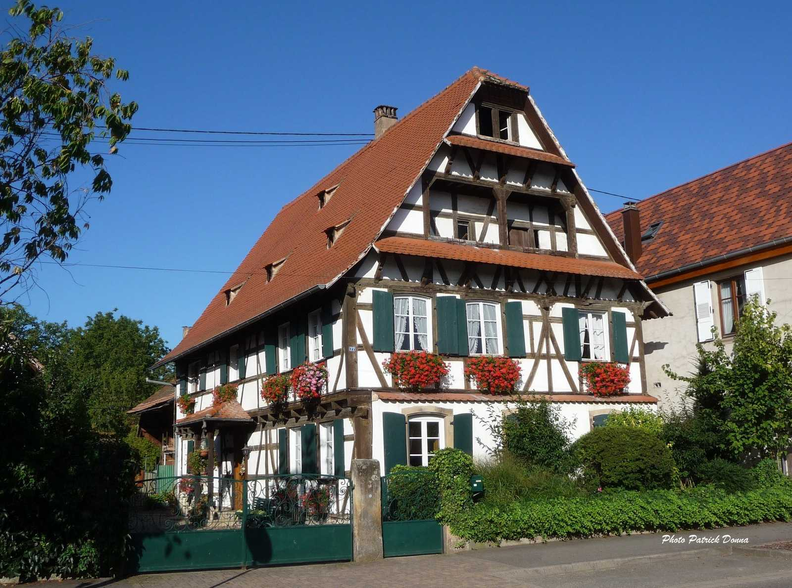

Slide 37
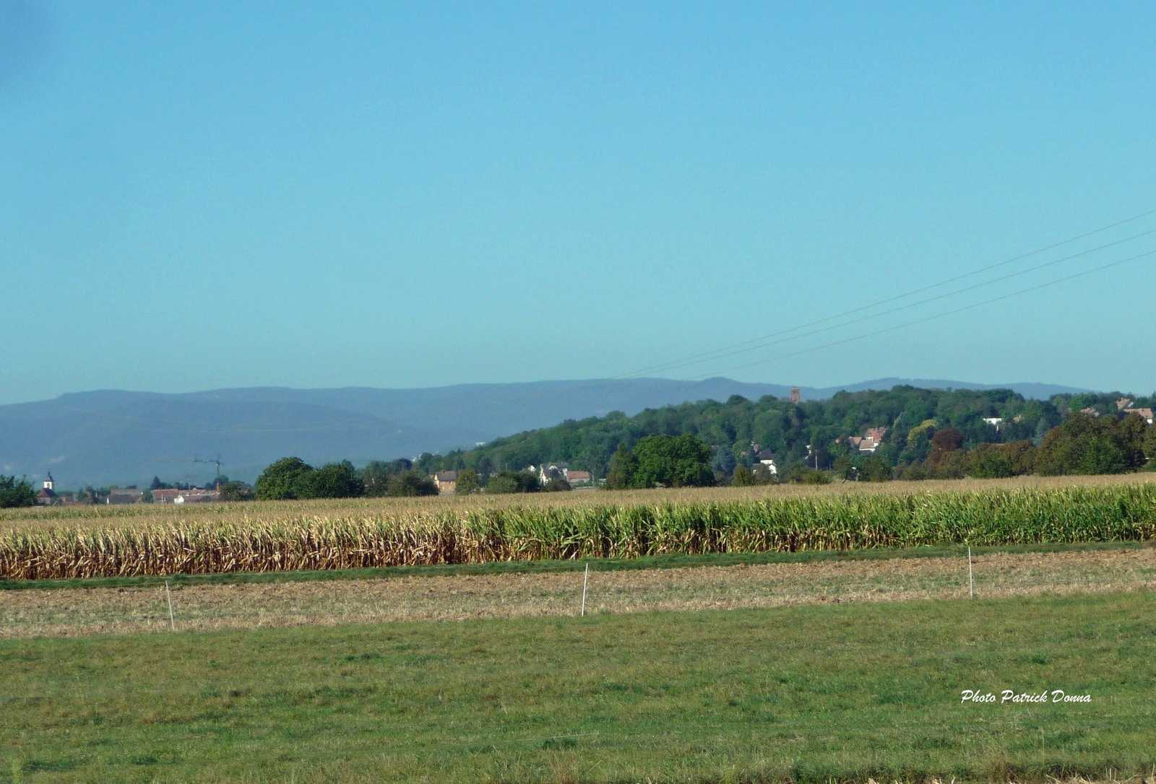
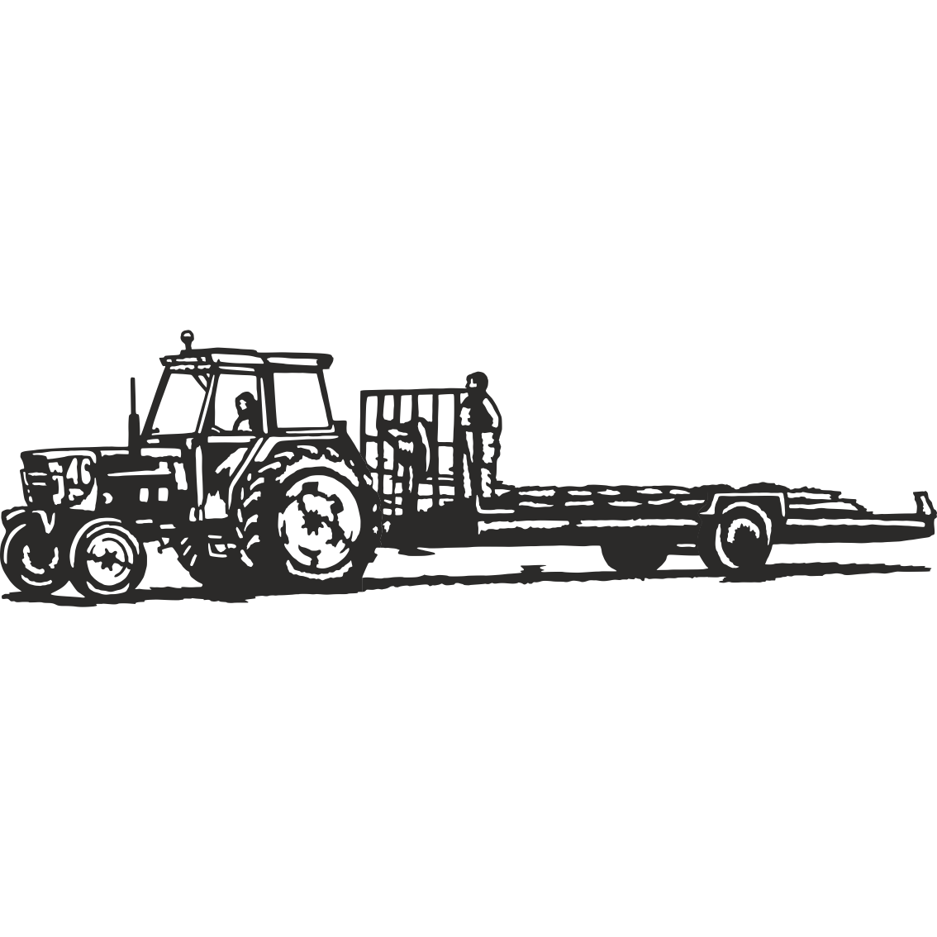

Slide 38
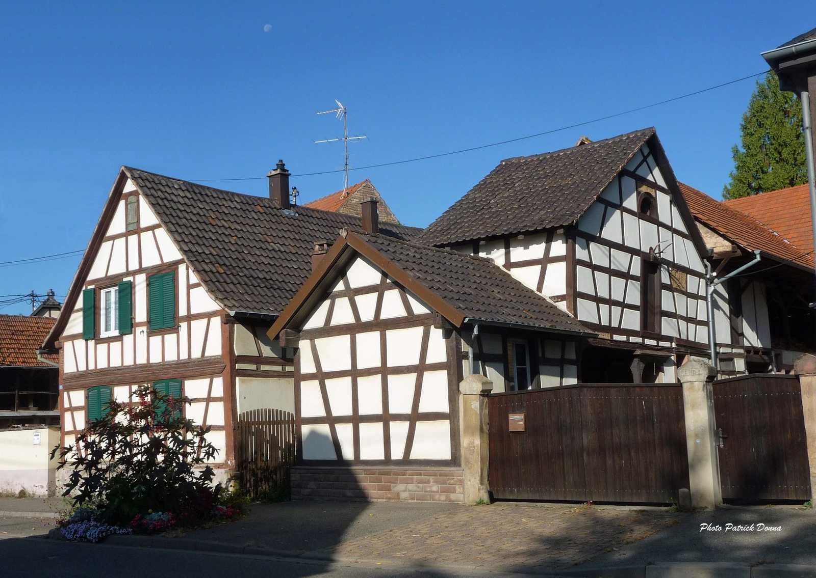

Slide 39
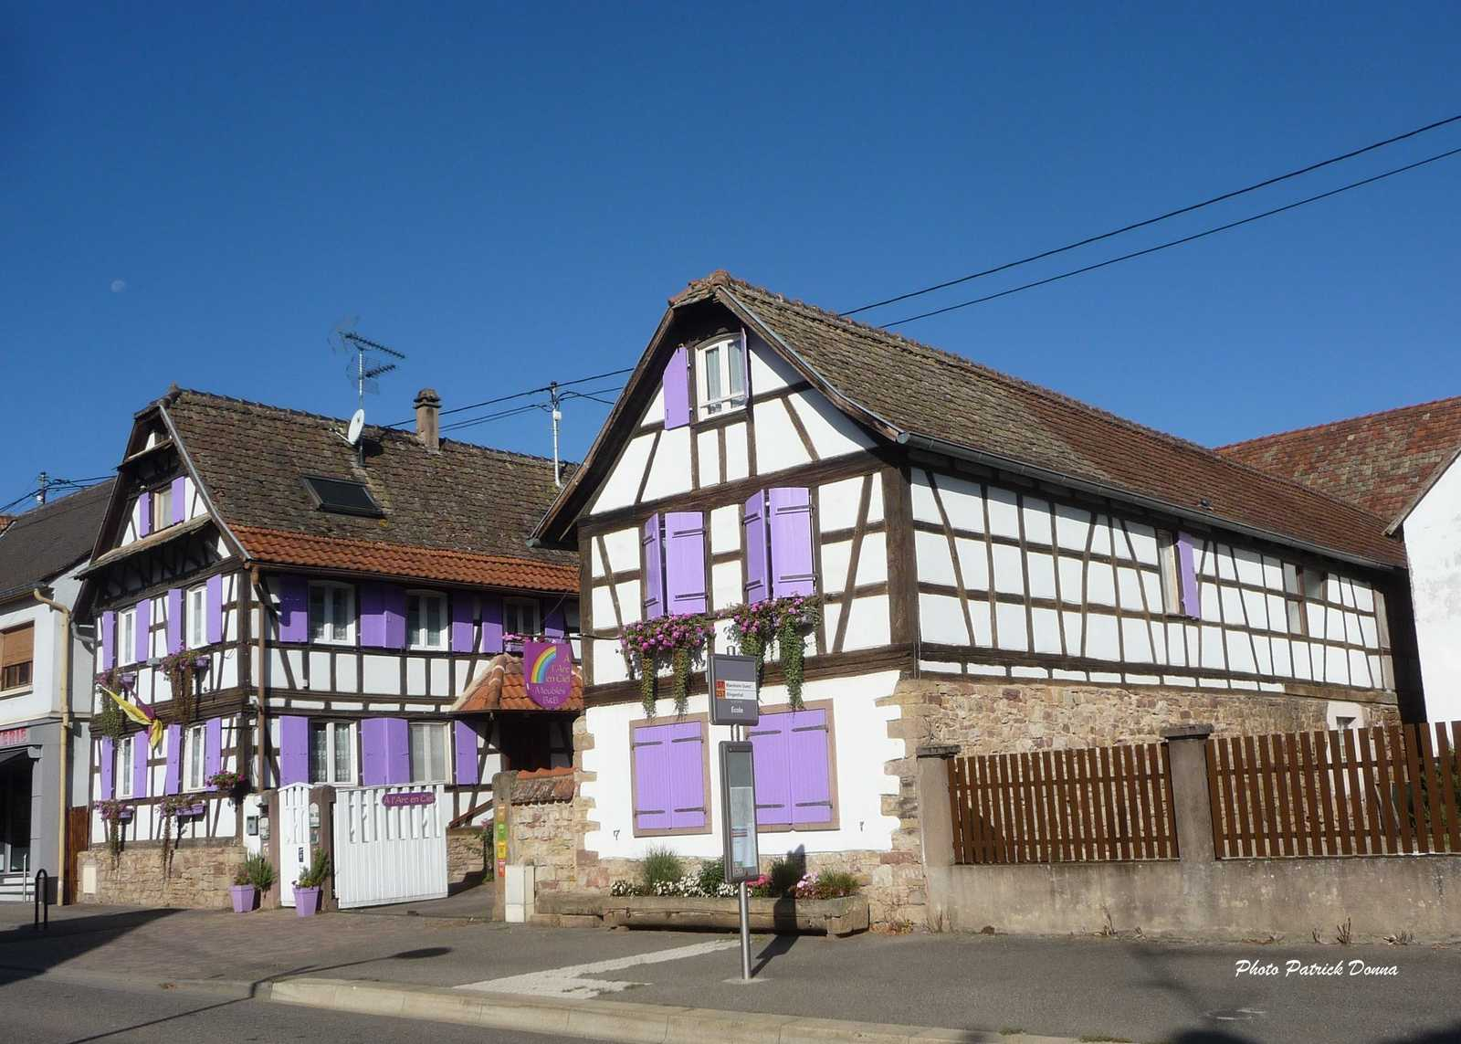

Slide 40
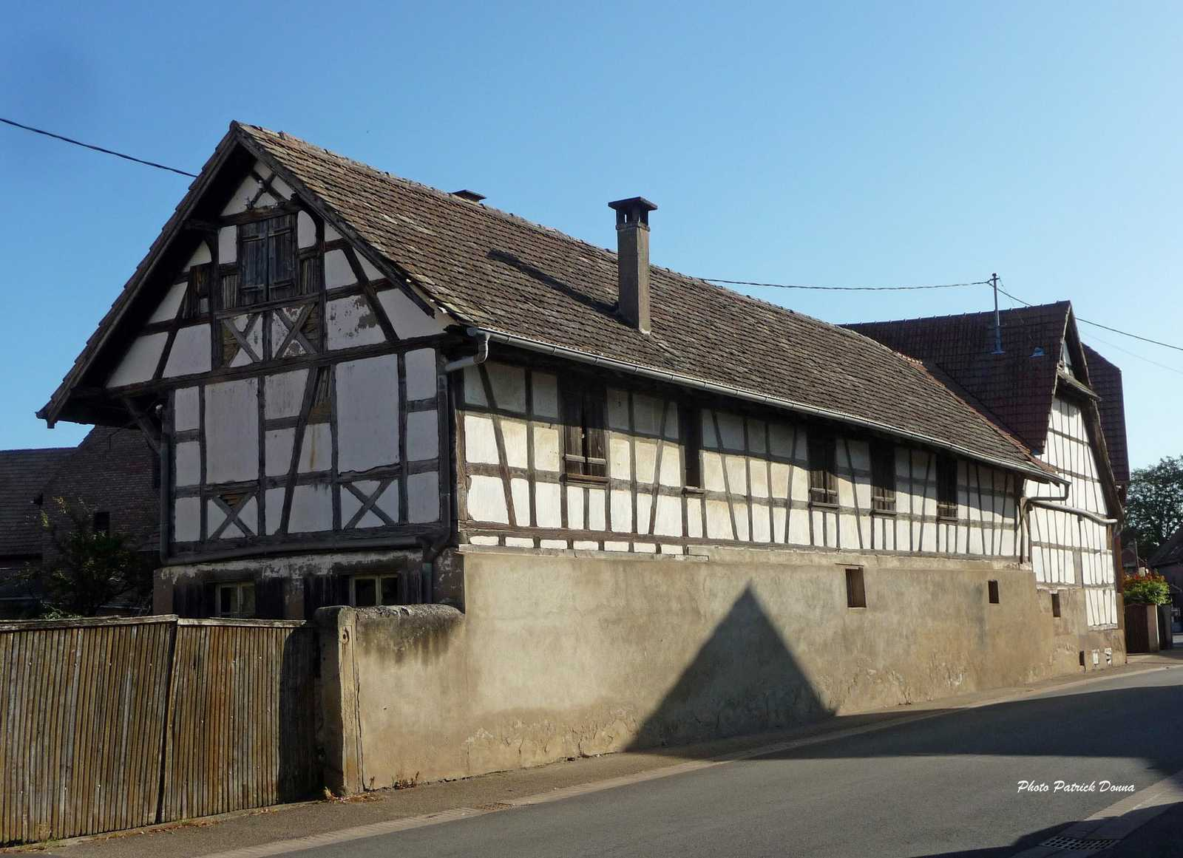
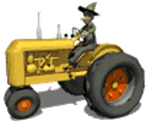

Slide 41
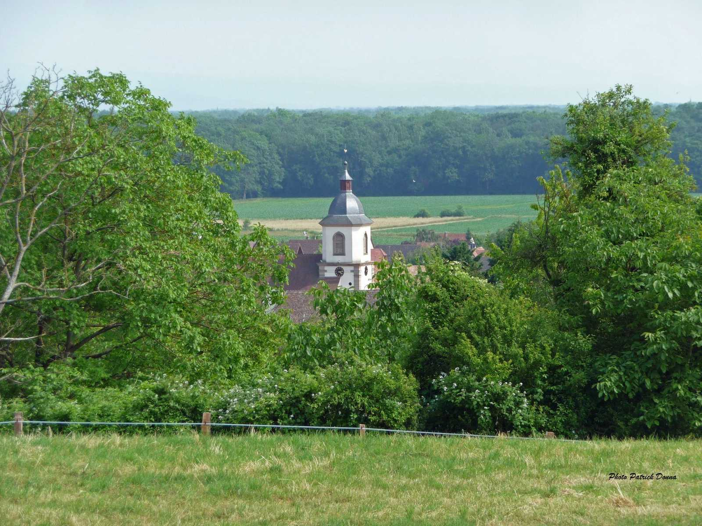

Slide 42
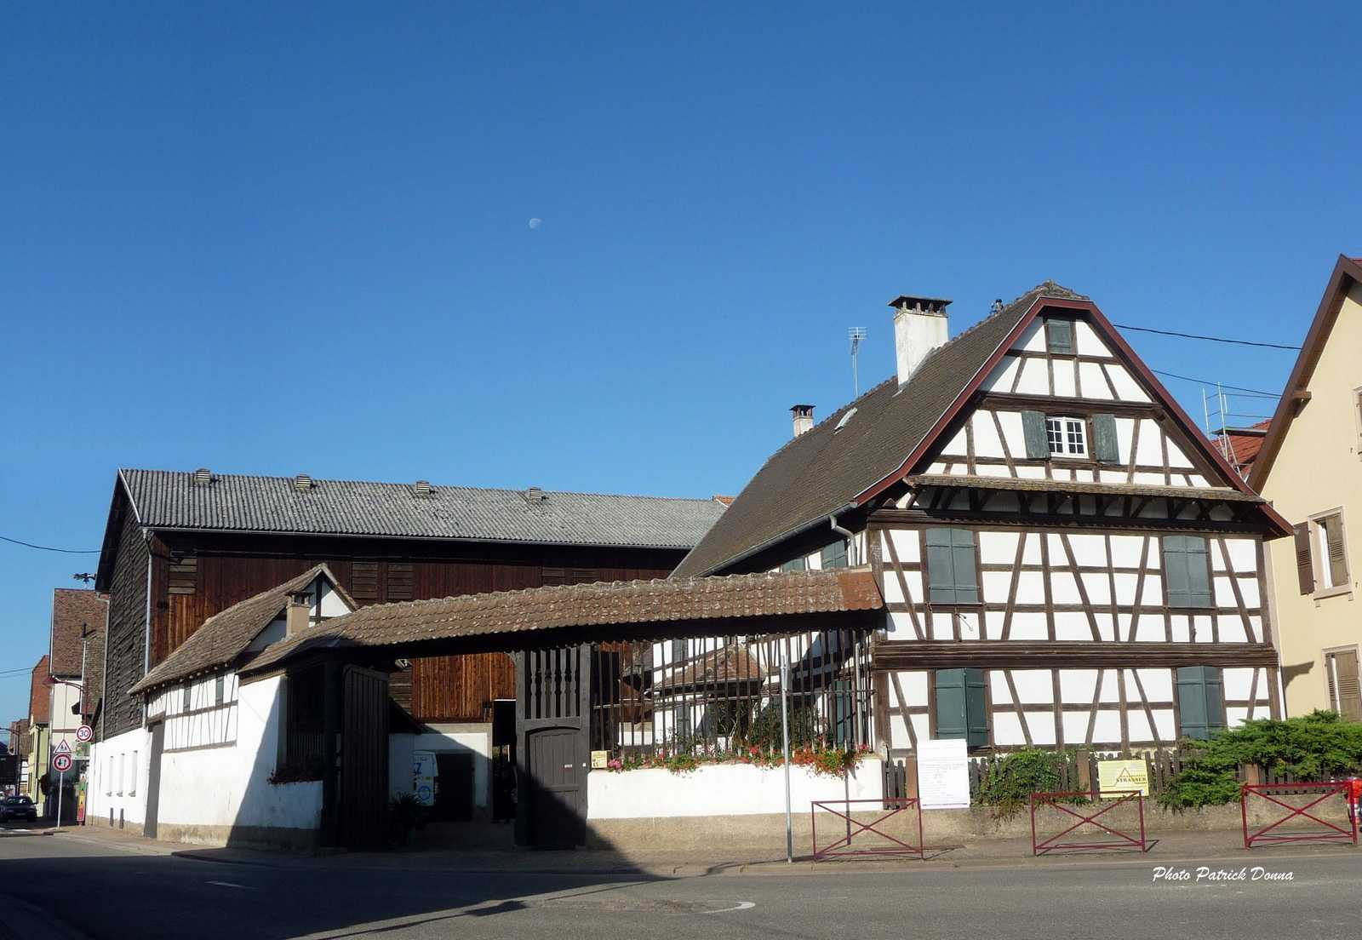

Slide 43



Slide 44


Slide 45



Slide 46


Slide 47





Musique traditionnelle
Internet
2608
12.10.2025
Création

